Slide 1
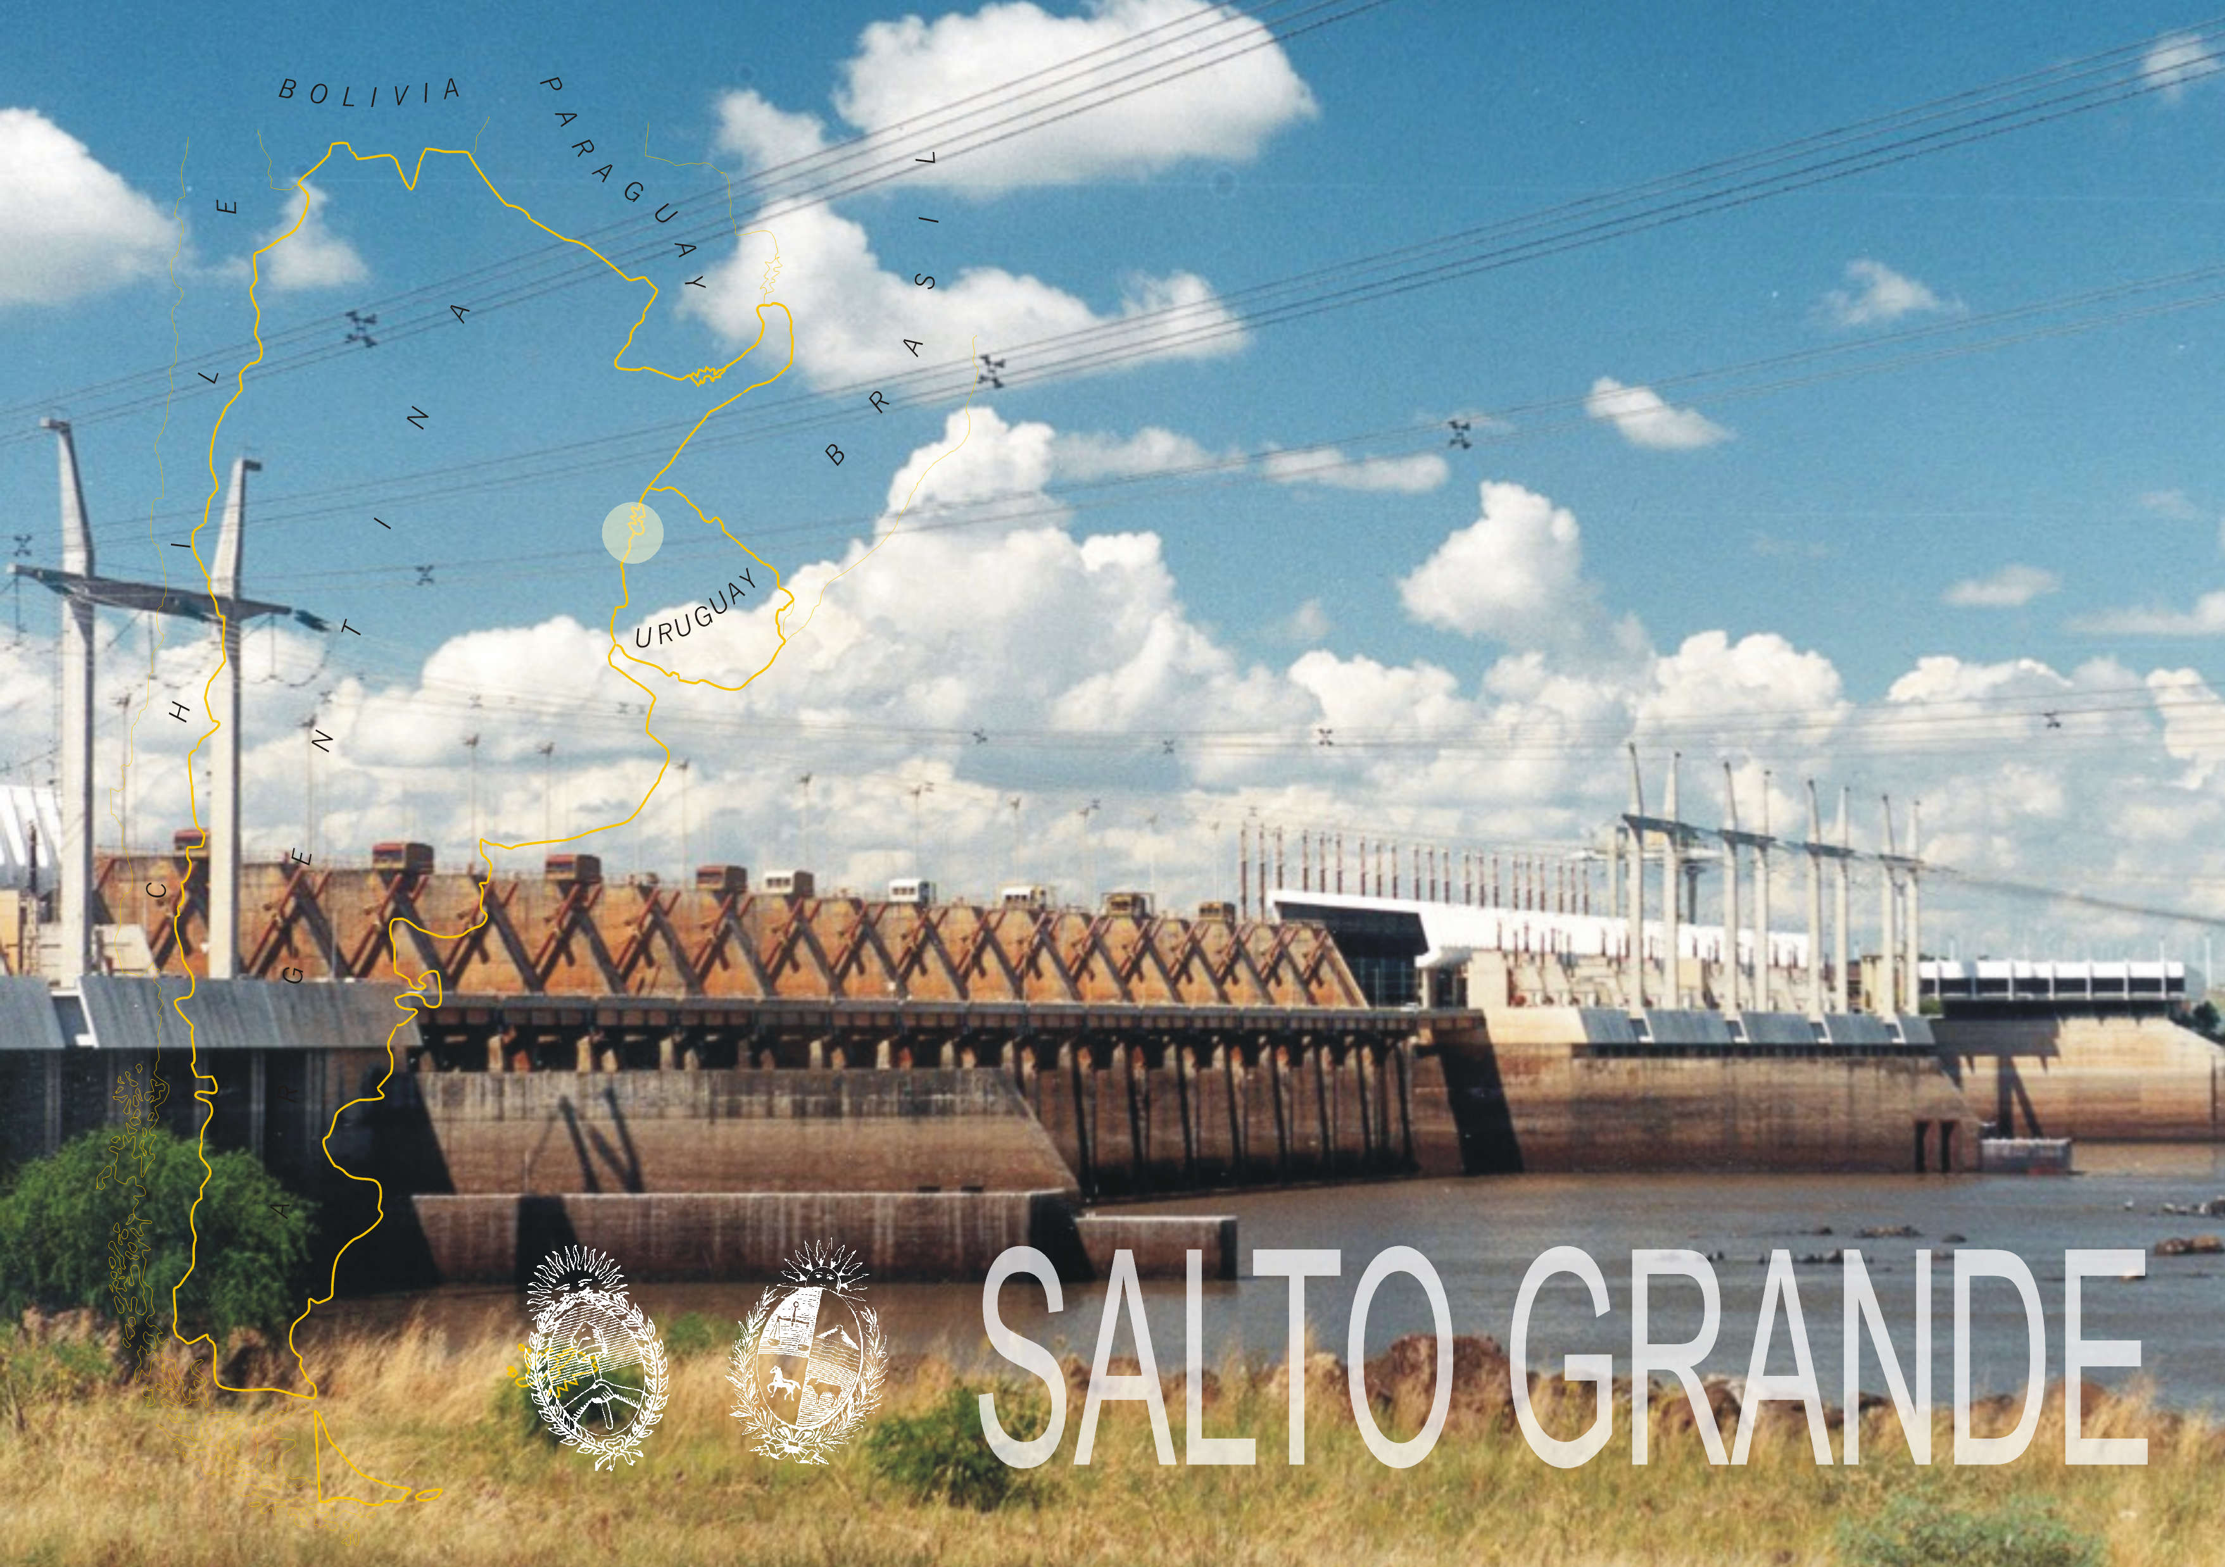
Cambios Tecnológicos en CTM

Slide 2

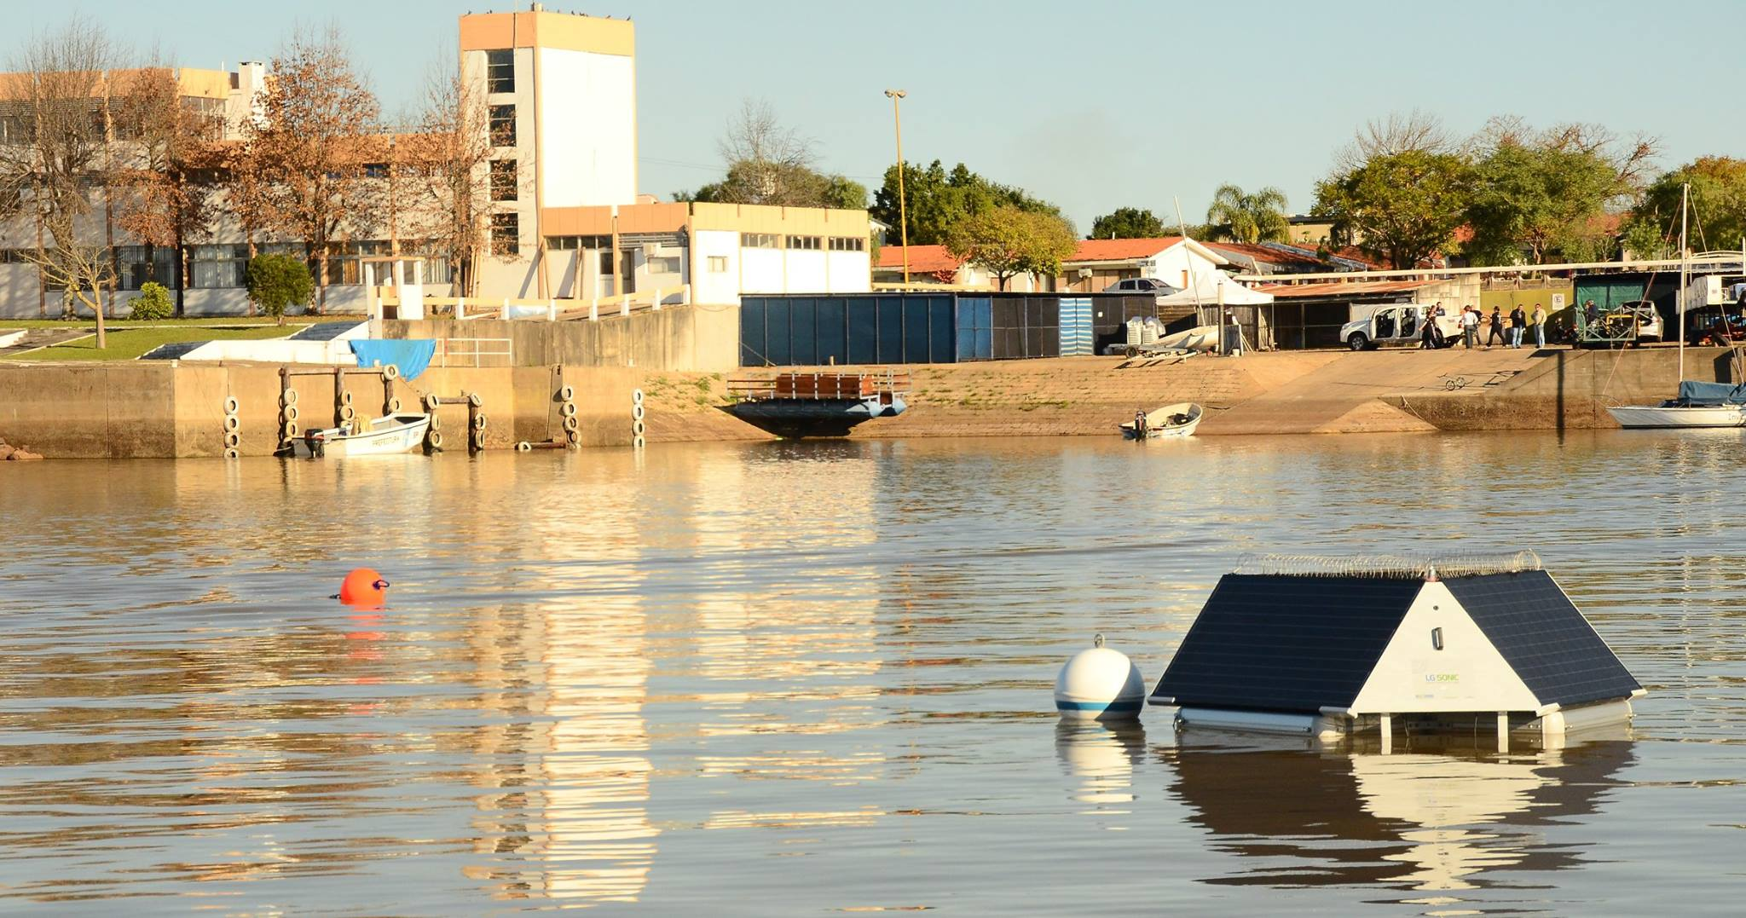


Monitoreo, predicción y control de algas
Lic. Facundo Bordet - Área de Gestión Ambiental
Gerencia de Ingeniería y Planeamiento – CTM Salto Grande

Slide 3
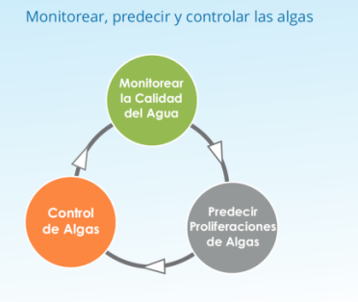
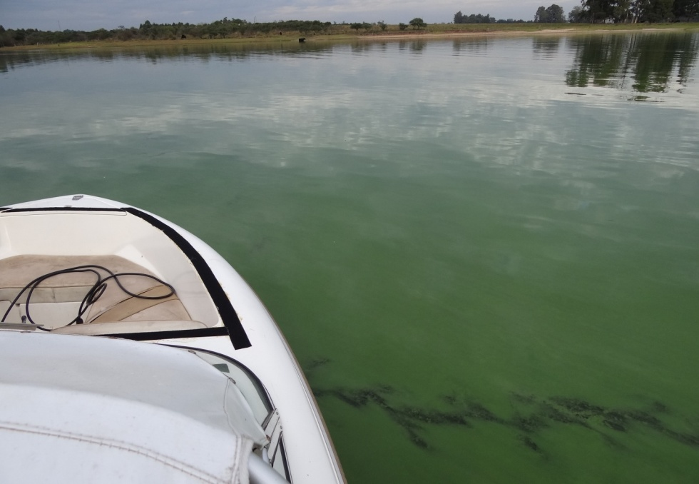
Contenido de la presentación
Problemática Ambiental en Embalse:
Eutrofización –Floraciones de Algas (Cianobacterias)
Desafíos Actuales y Futuros: Medidas de gestión y Tratamientos de la problemática
¿Para qué? Para evaluar nuevas tecnologías como complemento a lo normalizado
¿Cómo? Integración e innovación tecnológica

Slide 4
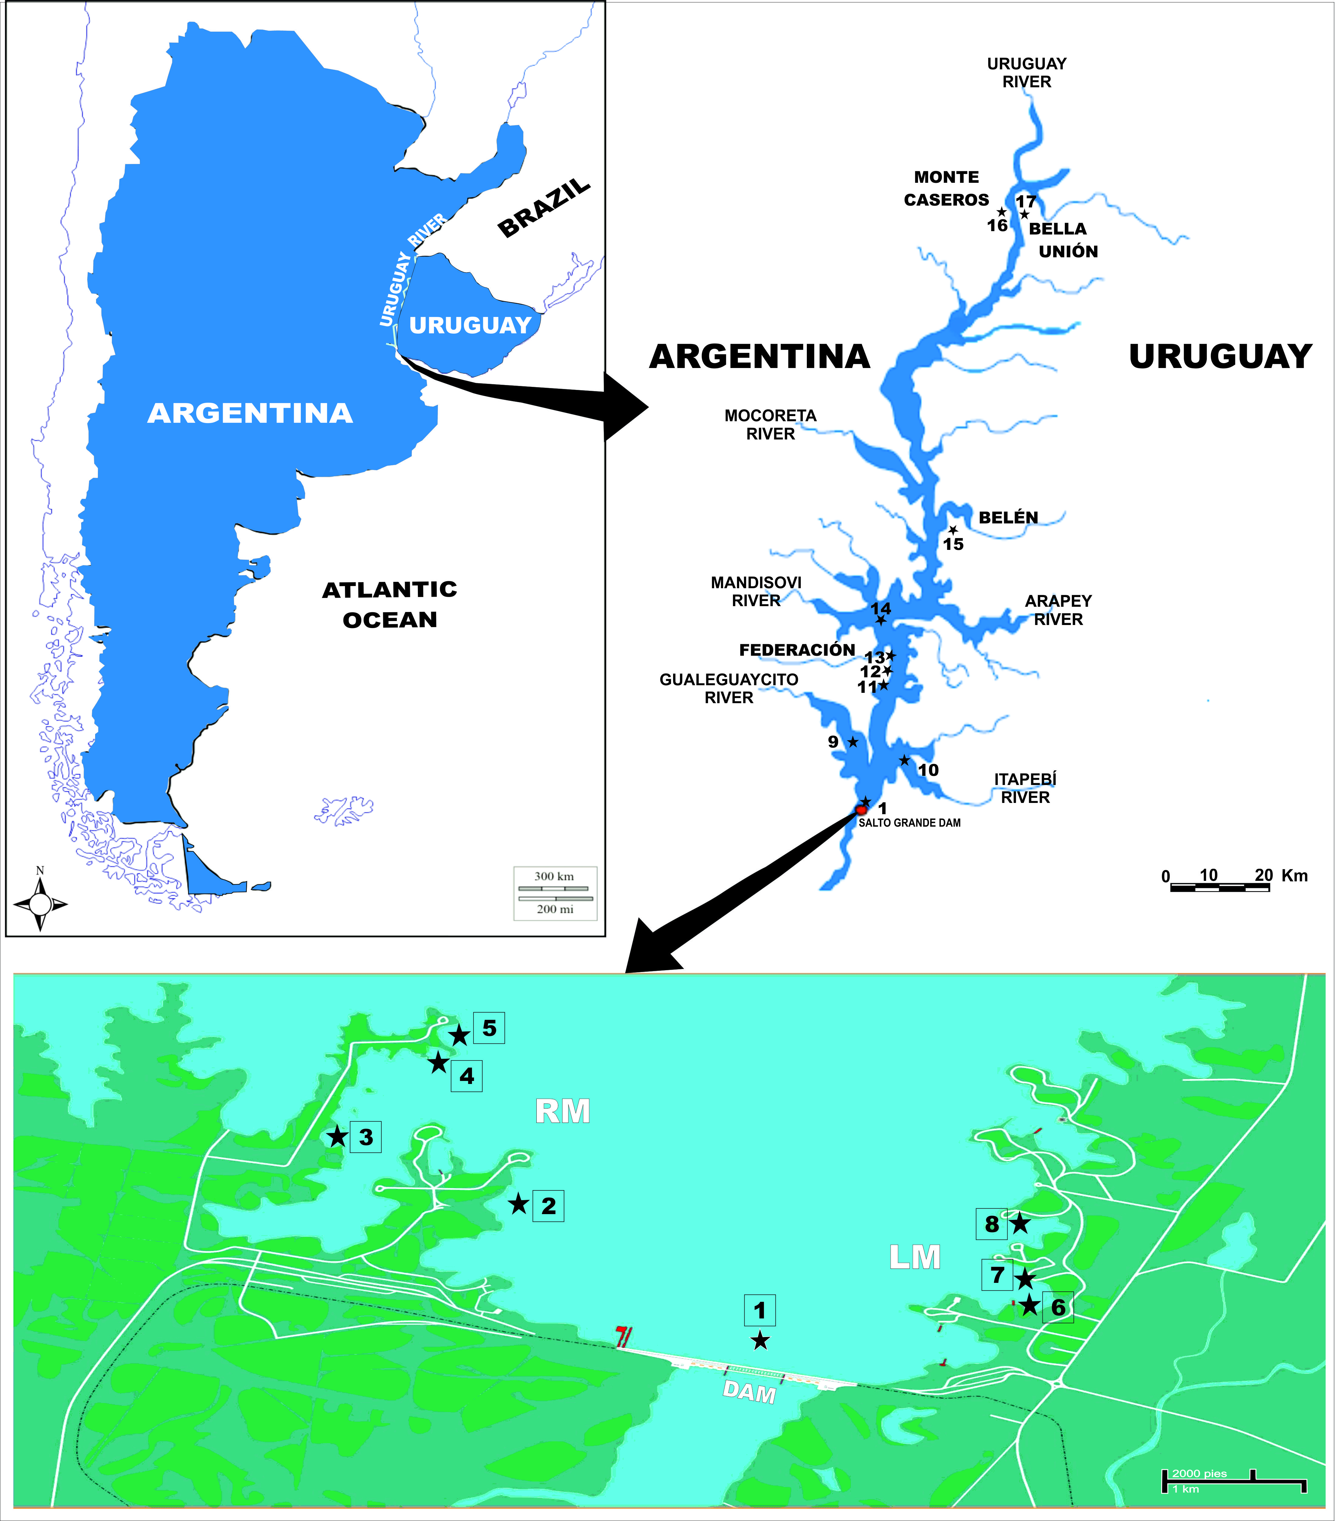
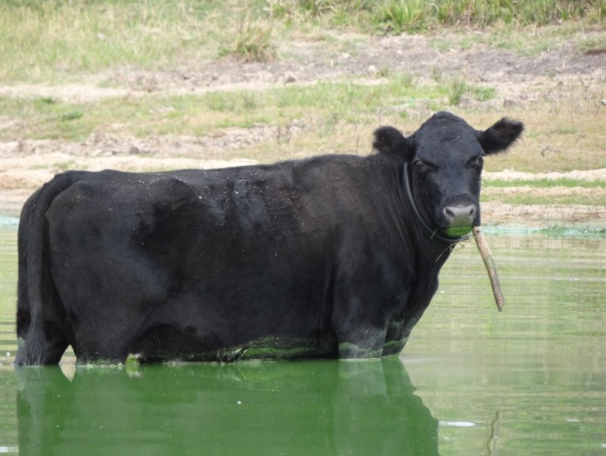
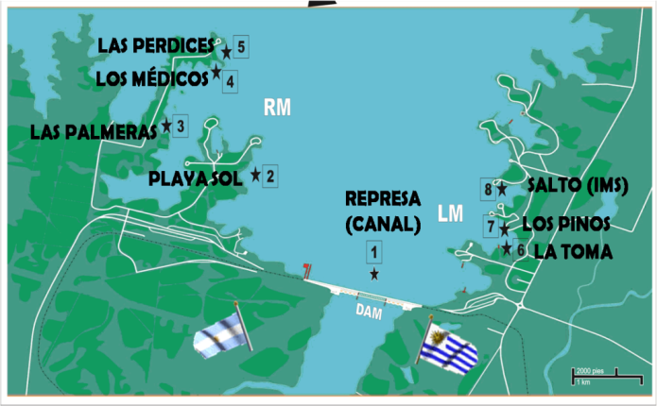
Área de Monitoreo -
Eutrofización – Áreas Recreativas
Largo del Embalse: 110 Km
Perímetro: 1190 Km
Frecuencia:
Verano: cada 7-10 días,
Resto del año: cada 15 días
14 PLAYA SANTA ANA
13 PLAYA GRANDE
12 PLAYA BALY
11 PLAYA SUR
9 GUALEGUAYCITO
10 ITAPEBÍ

Slide 5

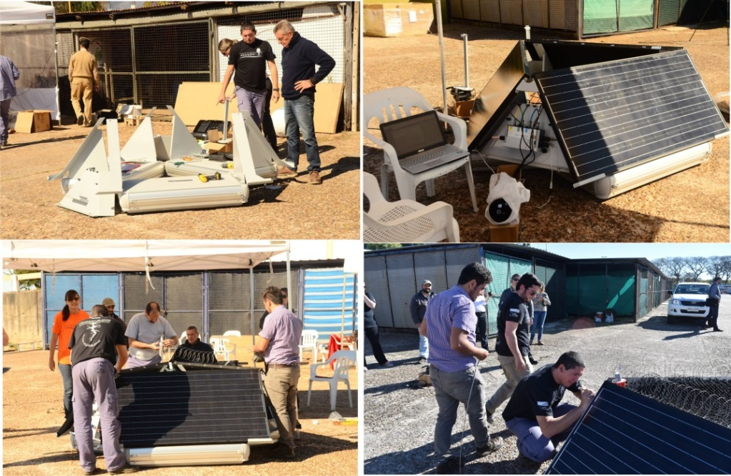
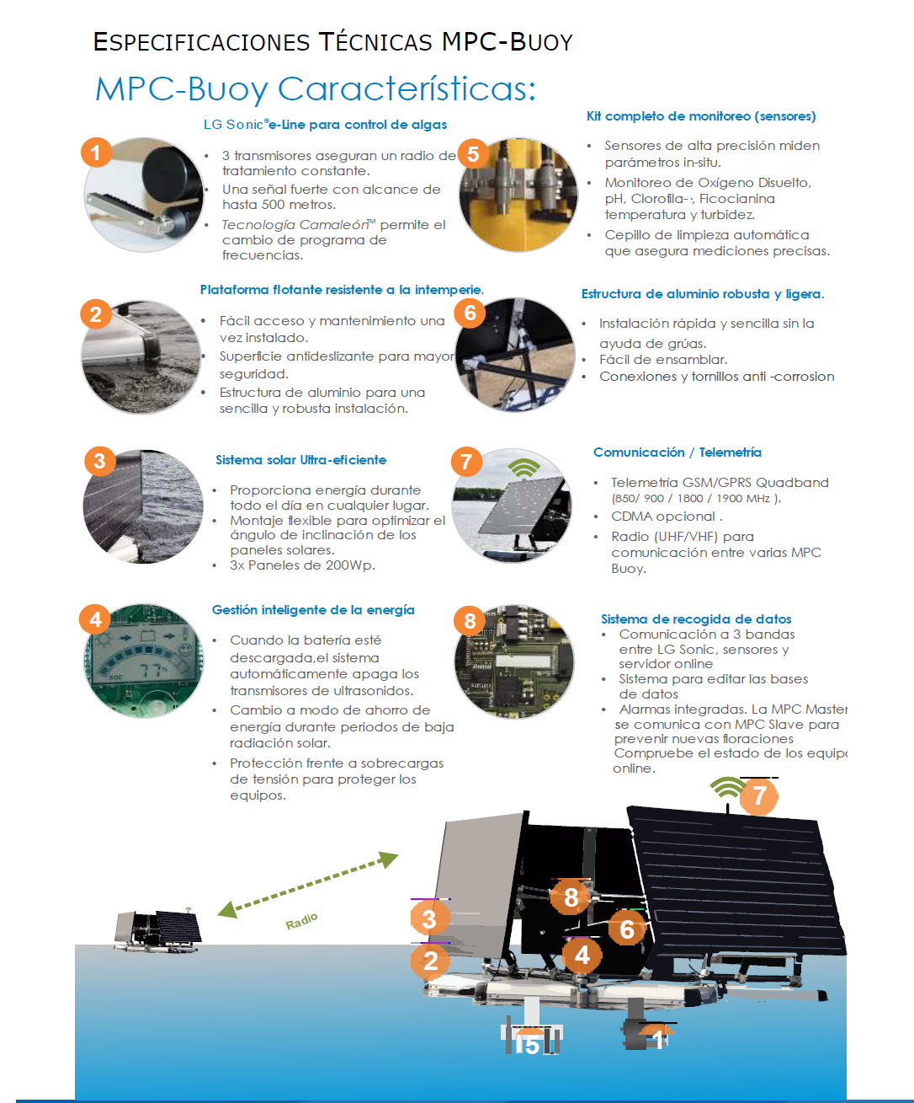

MPC Buoy – «boya» 1^{era} Experiencia Piloto
Monitoreo, Predicción y Control de Floraciones de Algas

Slide 6
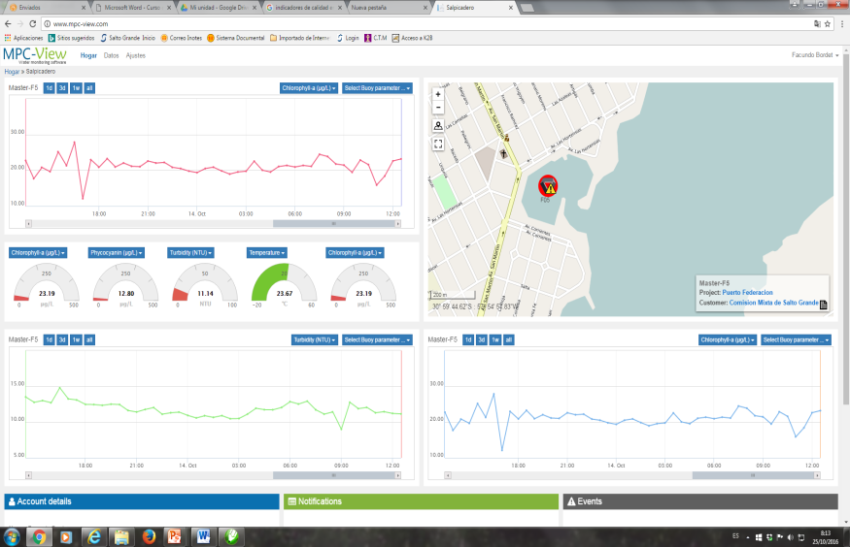
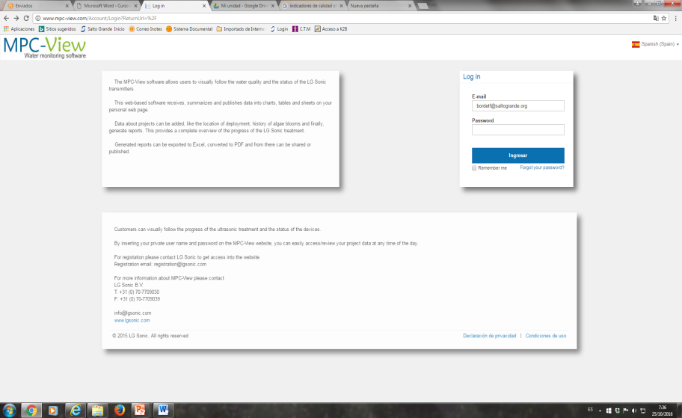
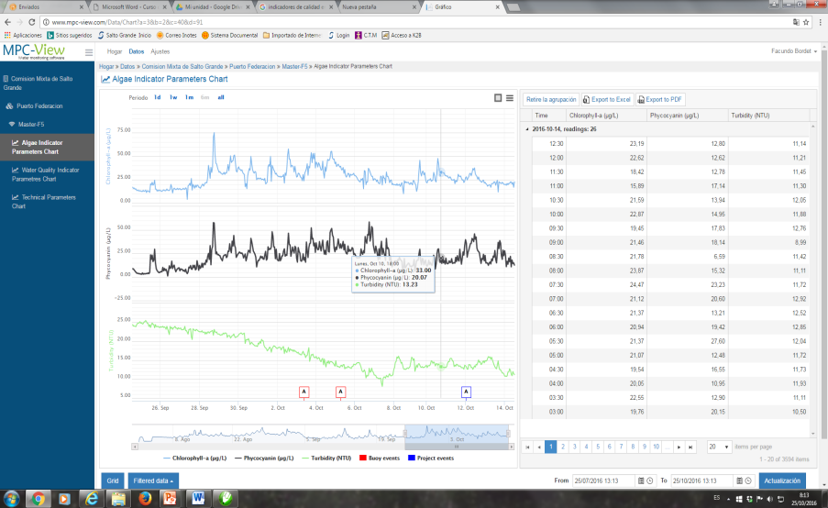

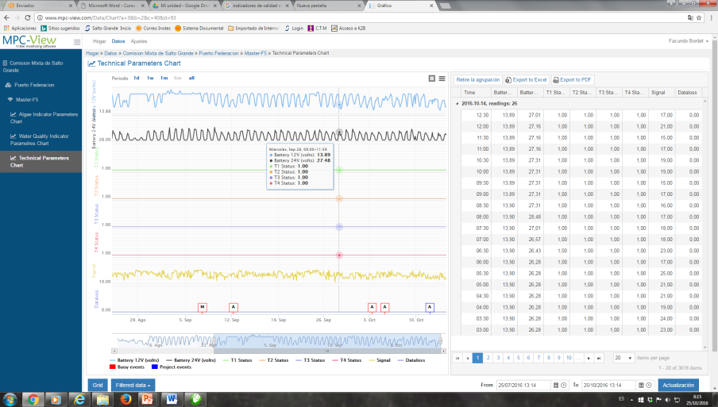
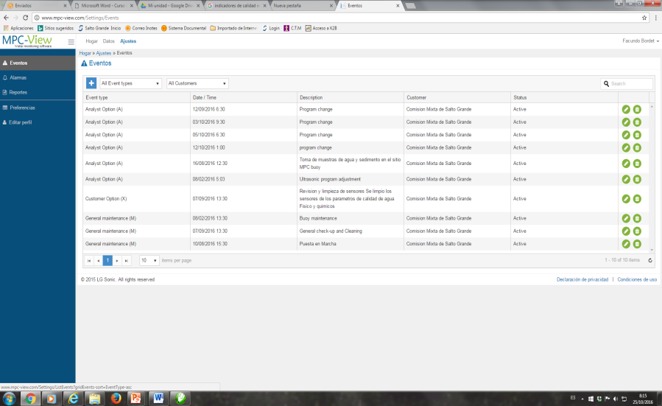
http://www.mpc-view.com/Account/Login

Slide 7
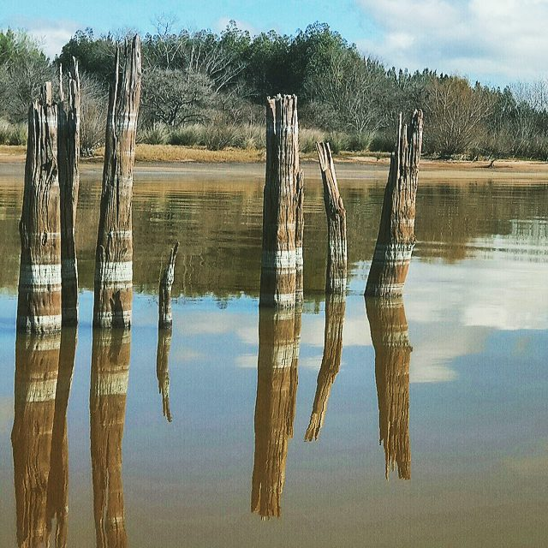
MUCHAS GRACIAS!
Facundo Bordet ©

Slide 8
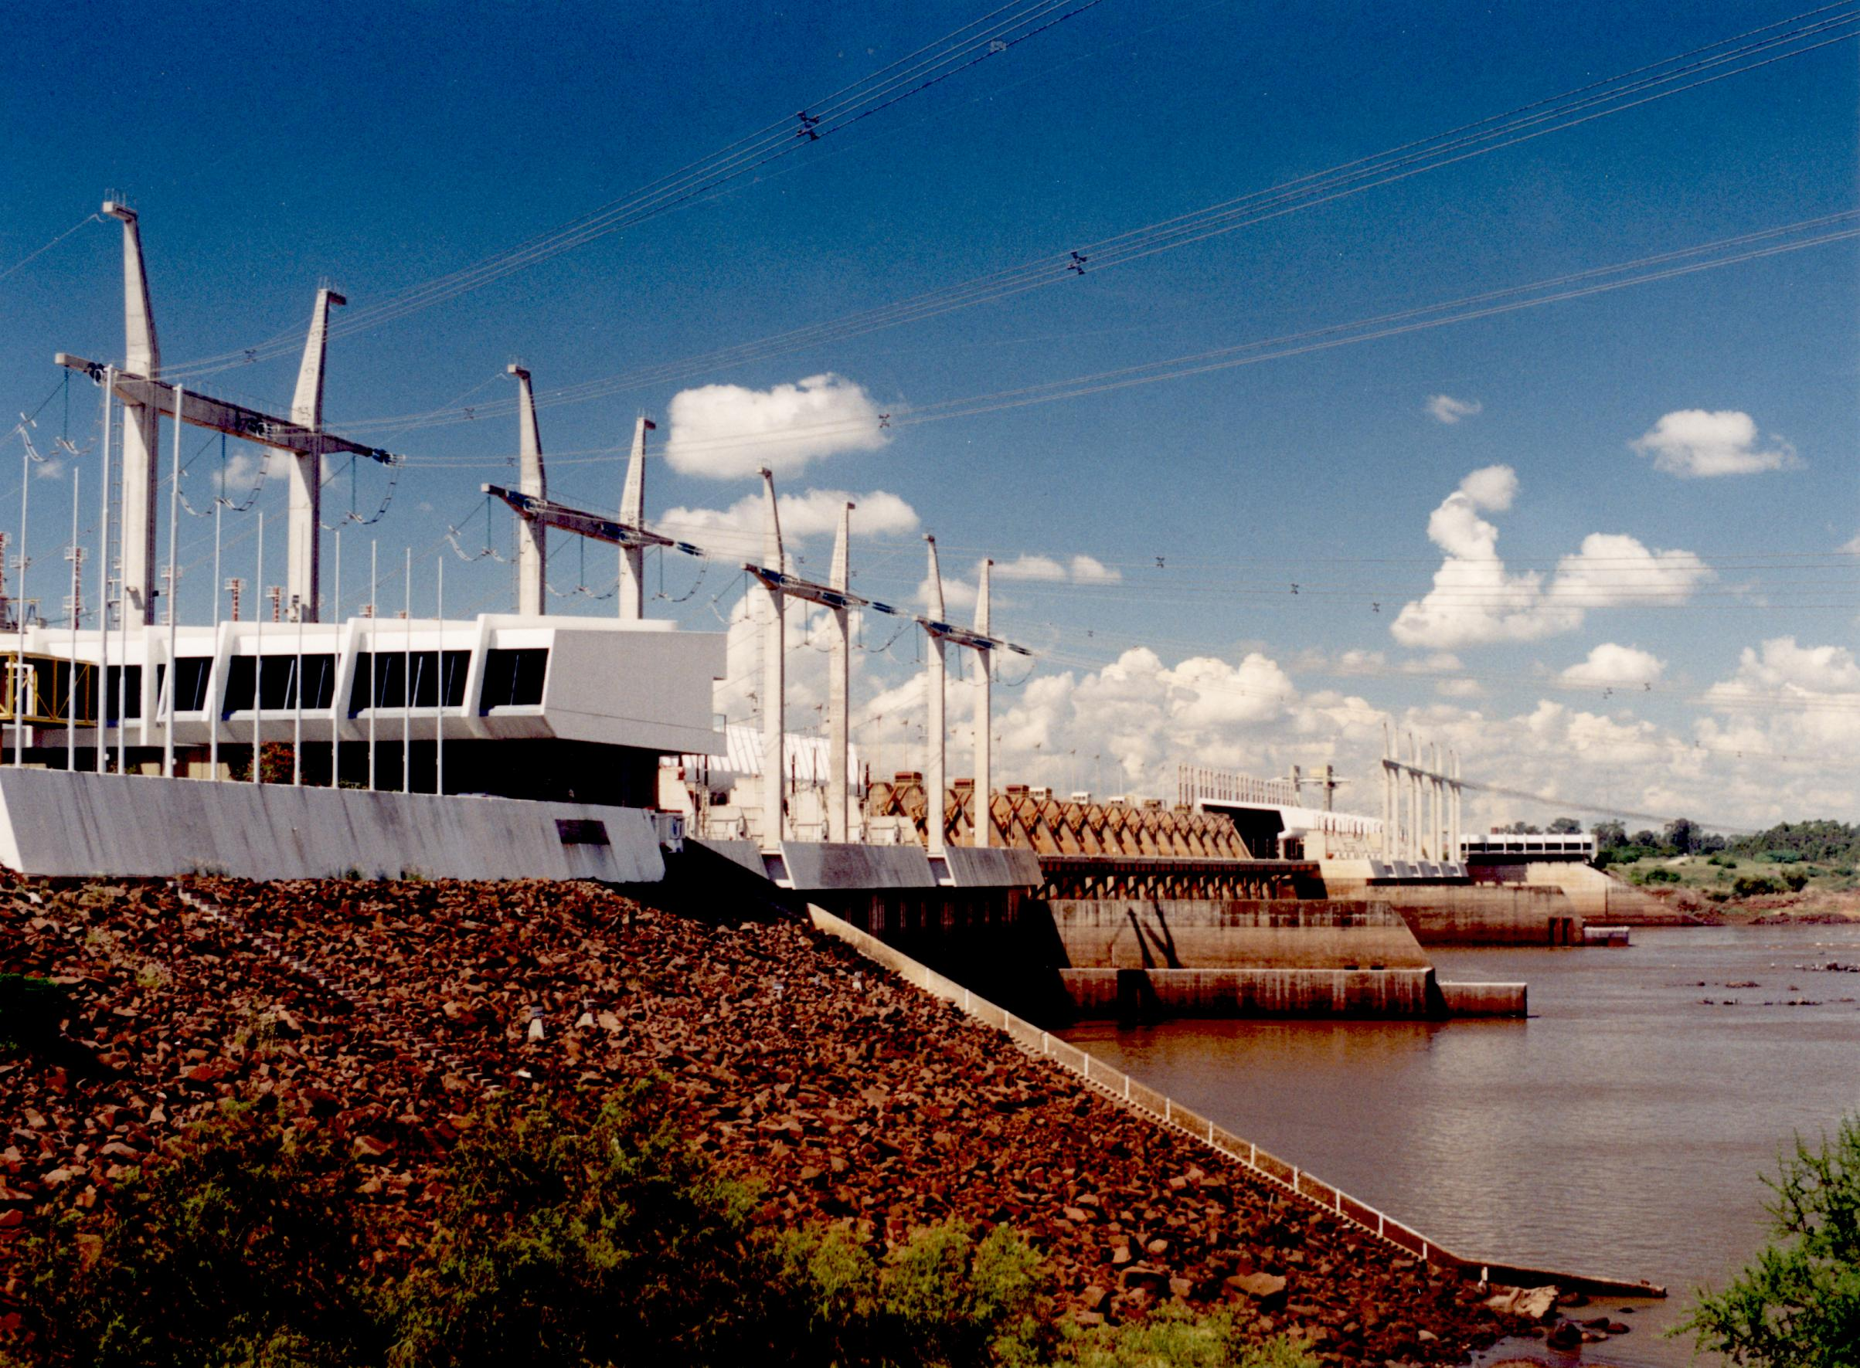
El sistema de alerta y pronóstico hidrológico de Salto Grande
Ing. Eduardo Zamanillo - Área Hidrología
Gerencia de Ingeniería y Planeamiento – CTM Salto Grande

Slide 9
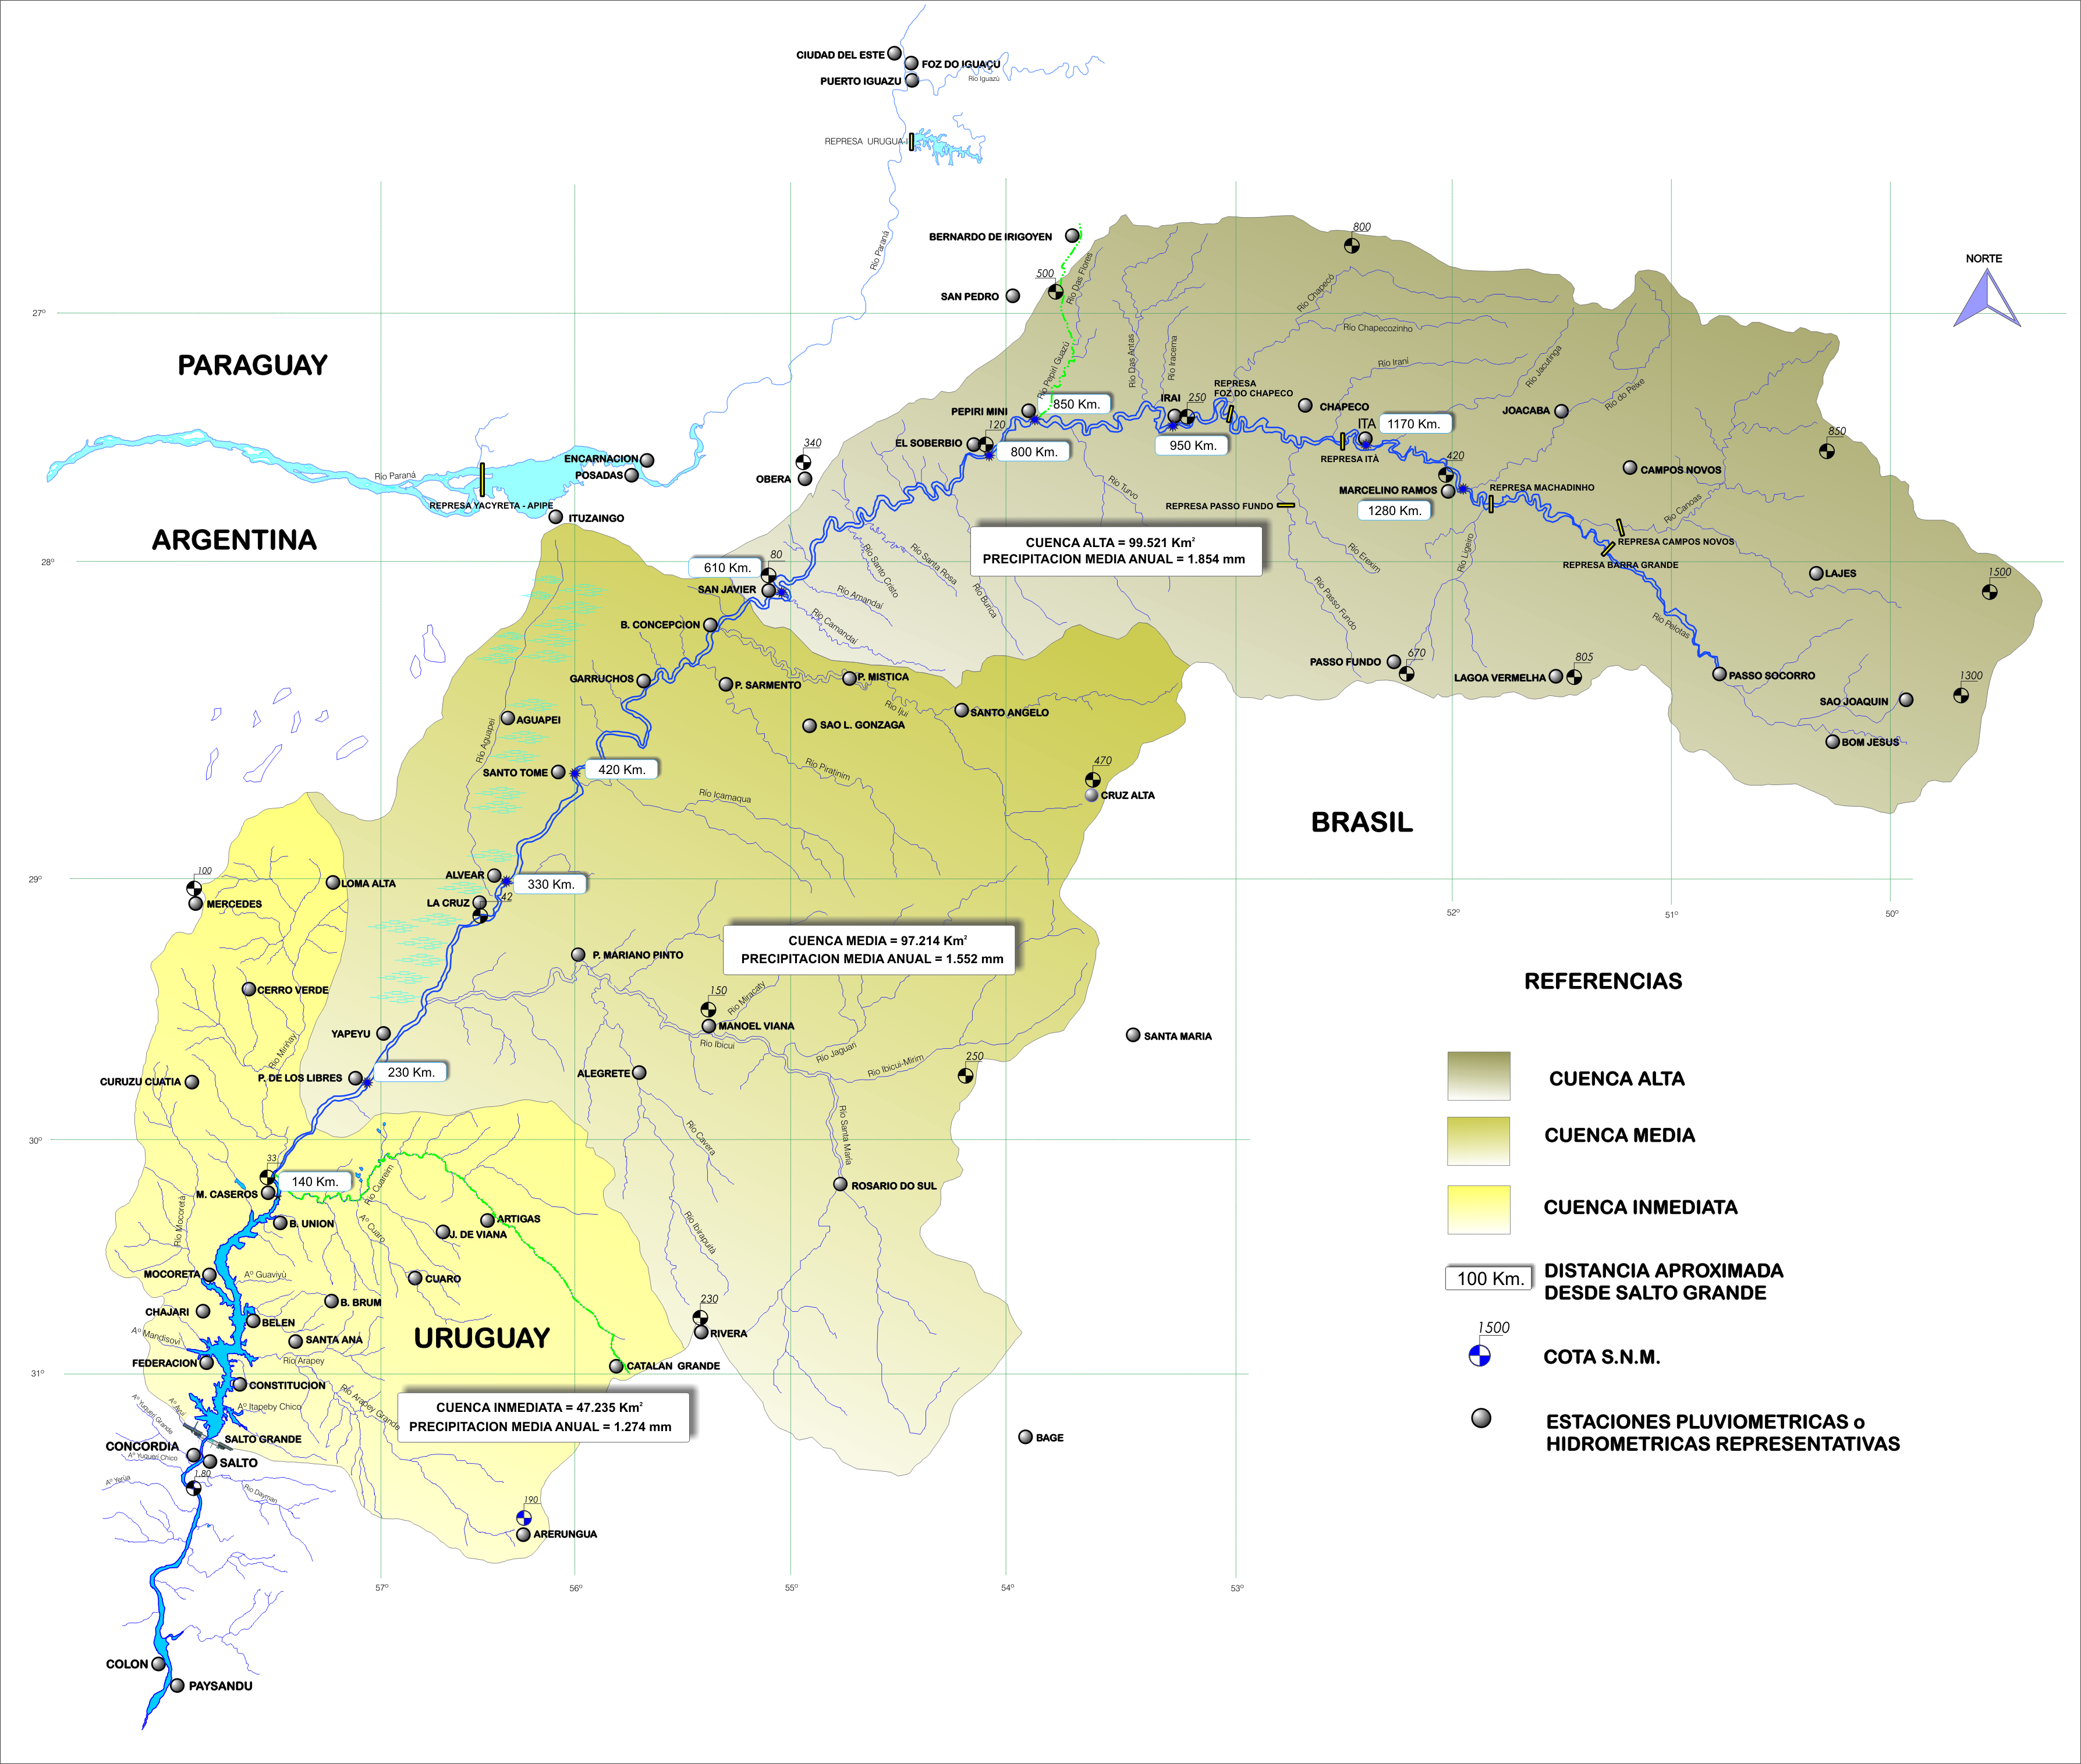
CUENCA DEL RIO URUGUAY EN
SALTO GRANDE
AREA DE CUENCA
244.000 km²
AREA DE EMBALSE
783 km²

Slide 10
CUENCA DEL RIO URUGUAY EN SALTO GRANDE
Paraguay
Argentina
Brasil
País | Área (km2) | Porcentaje de la cuenca
Brasil | 170,800 | 70 %
Argentina | 48,800 | 20 %
Uruguay | 24,400 | 10 %
Total | 244,000 | 100 %
Uruguay

Slide 11
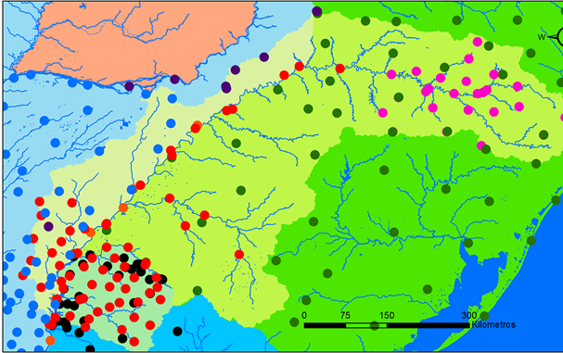
Monitoreo permanente de la cuenca
Información pluviométrica y meteorológica
 | Número de estaciones | Intervalo de tiempo
Telemetría propia | 67 | 15 minutos
INMET Brasil | 77 | Hora
Telemetría presas de Brasil | 26 | Hora
DNM / Policía Salto Artigas | 50 | Día
Prefectura/Gendarmería Argentina | 18 | Día
SMN Argentina | 4 | Diaria
ANA Brasil | 10 | Hora
Yacyretá | 4 | Hora
Bolsa de Cereales de Entre Ríos | 116 | Hora

Slide 12
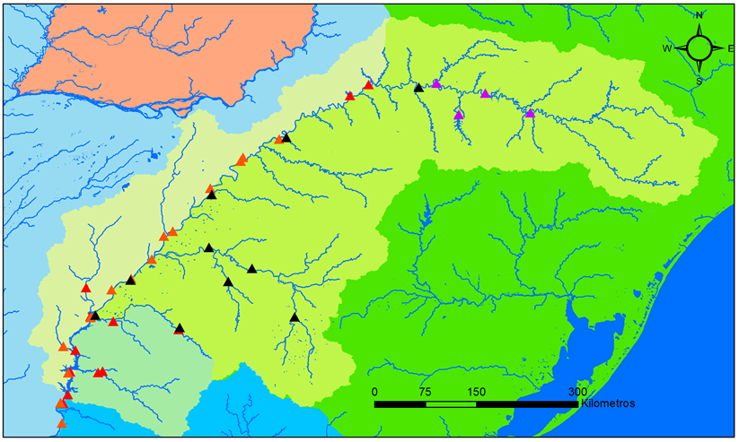
Monitoreo permanente de la cuenca
Información hidrométrica
 | Número de estaciones | Intervalo de tiempo
Telemetría propia | 17 | 15 minutos
ANA Brasil | 10 | Hora
Telemetría presas de Brasil | 4 | Hora
Pref/Gend de Argentina | 18 | Día / Hora

Slide 13
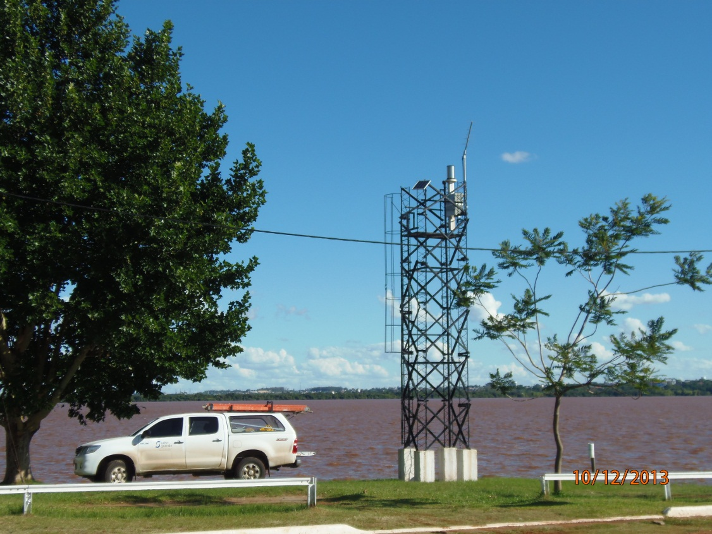
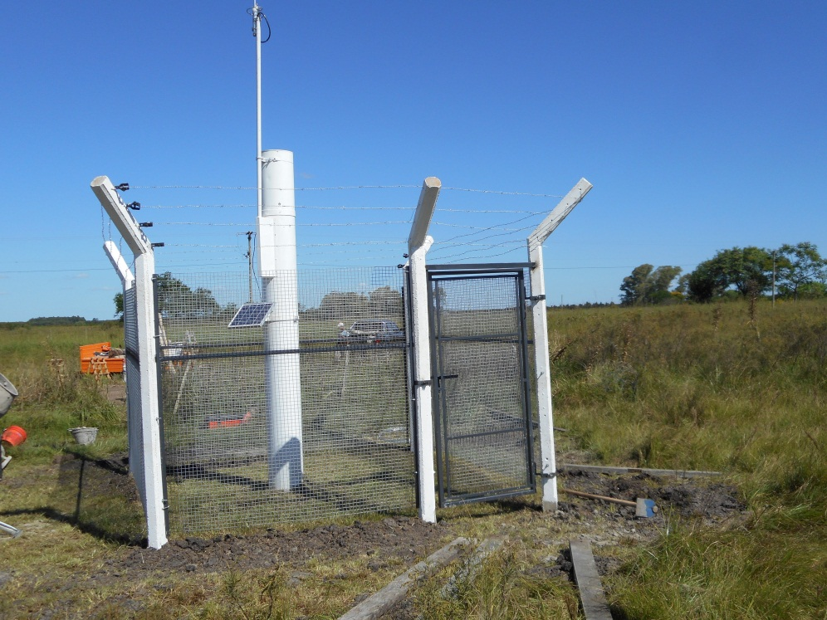
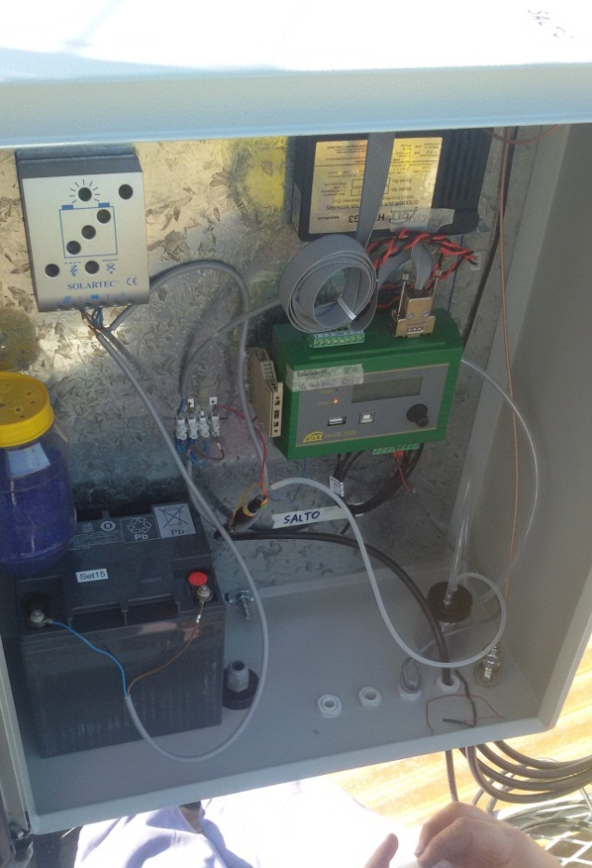
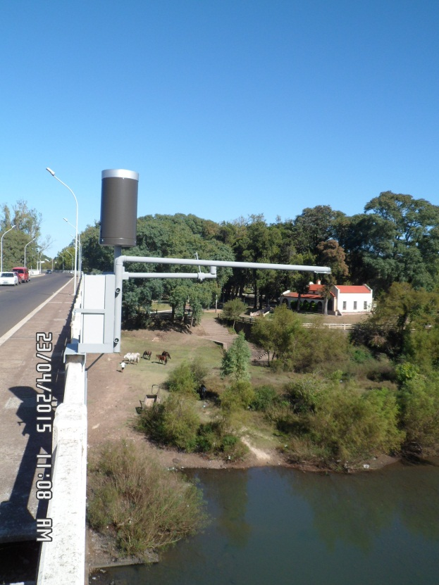
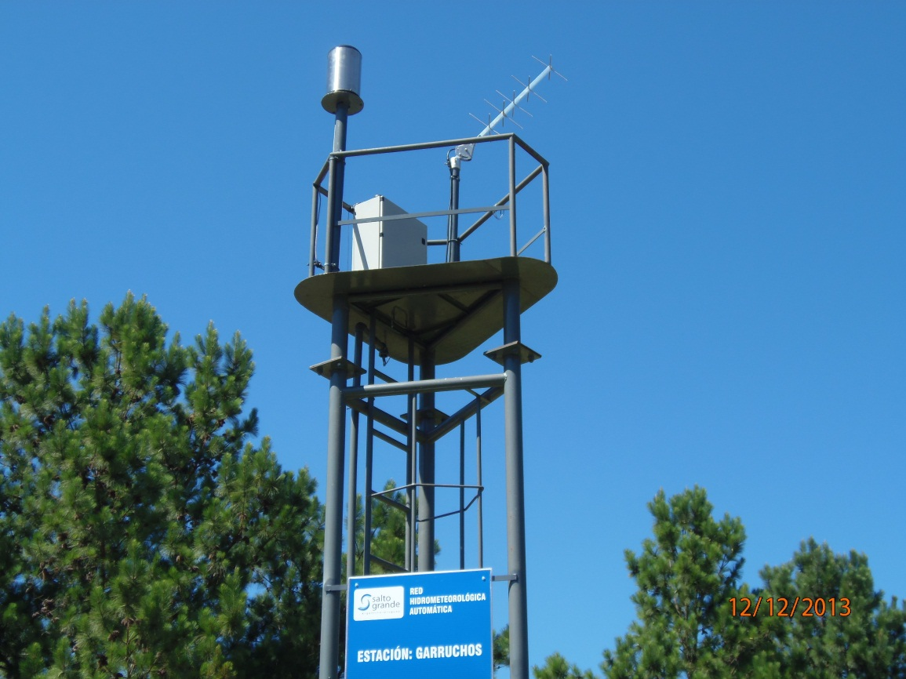

Slide 14
Plataforma Flood Early Warning System
(Delft-FEWS – Deltares, Holanda)
Delft-FEWS platform
Estimación de lluvia satelital
Modelos numéricos meteorológicos
Medición convencional en tierra
Radar y satélite
- Plataforma de integración de información de Fews
Unidad de procesamiento centralizado de datos y bases de datos
- Modelos hidrológicos e hidrodinámicos

Slide 15
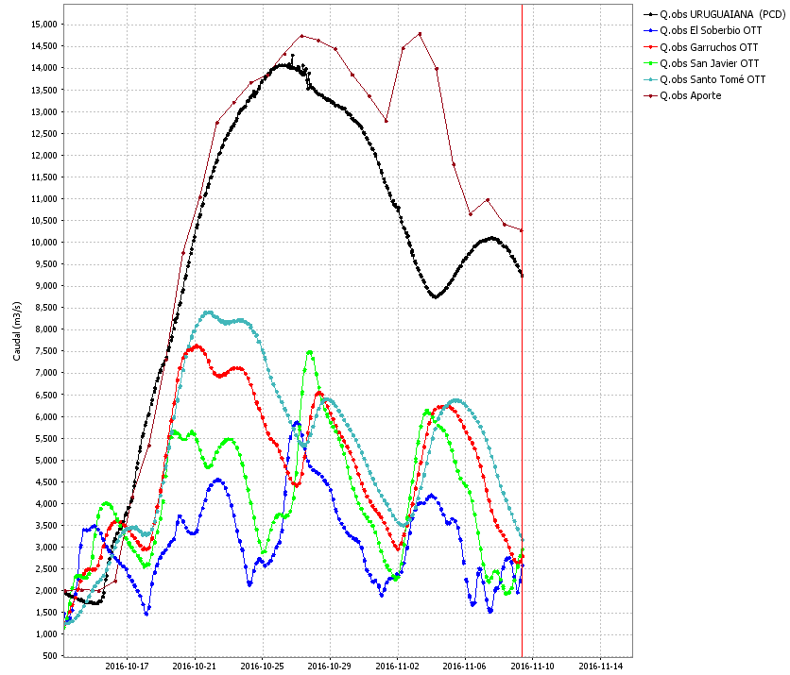

Slide 16
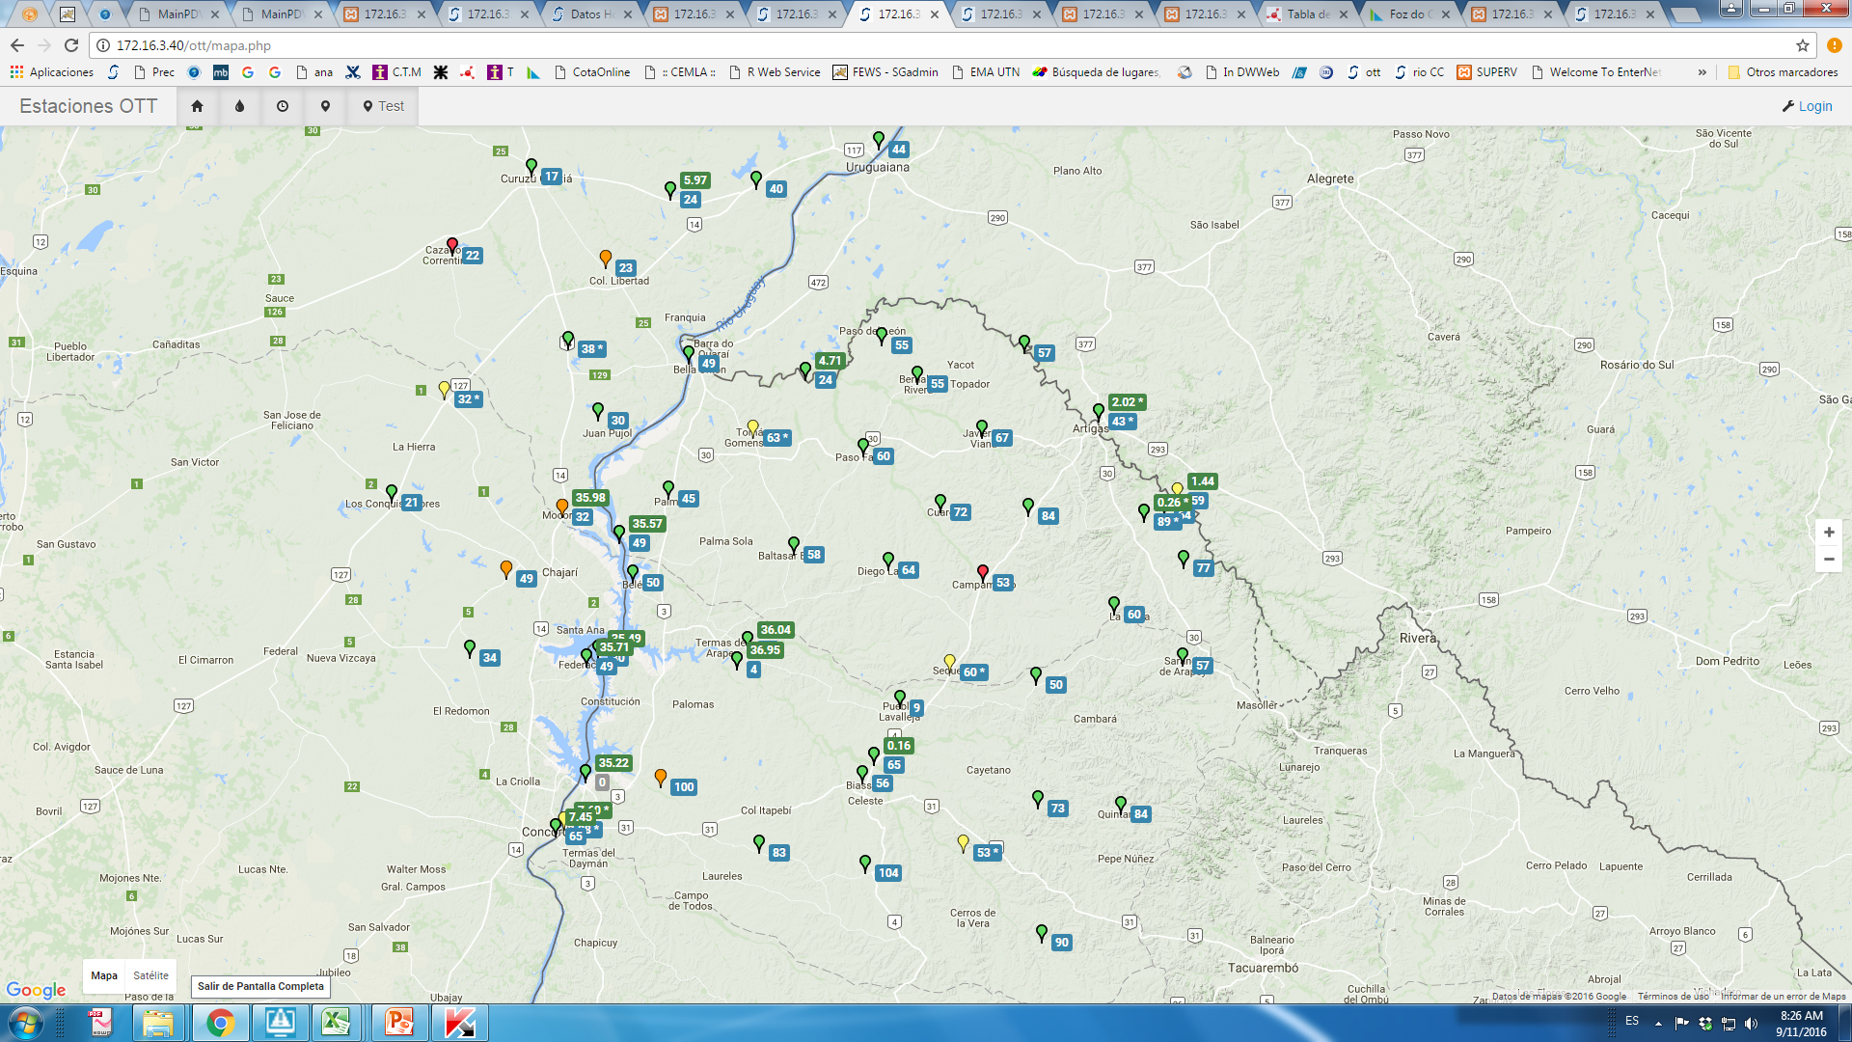

Slide 17
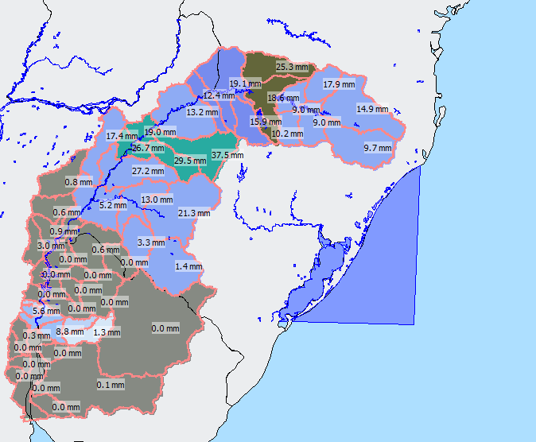

Slide 18
Modelo hidrológico NWS
Modelo conceptual de base física
    distribuye la precipitación siguiendo los procesos físicos involucrados, considerando varios zonas de humedad de suelo;
Enfoque semi-distribuido: cuenca dividida en segmentos;
  en cada segmento: distribución uniforme de la precipitación, evaporación y los excedentes superficiales;
NWS (SAC-SMA): balance vertical en cada subcuenca;
Propagación por la red de canales
  modelo muskingum o modelación hidrodinámica;

Slide 19
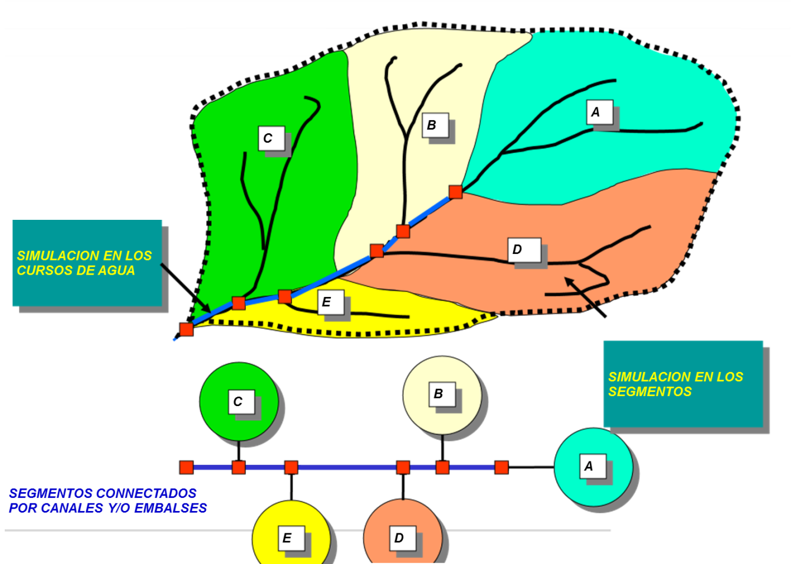
Modelo hidrológico NWS

Slide 20
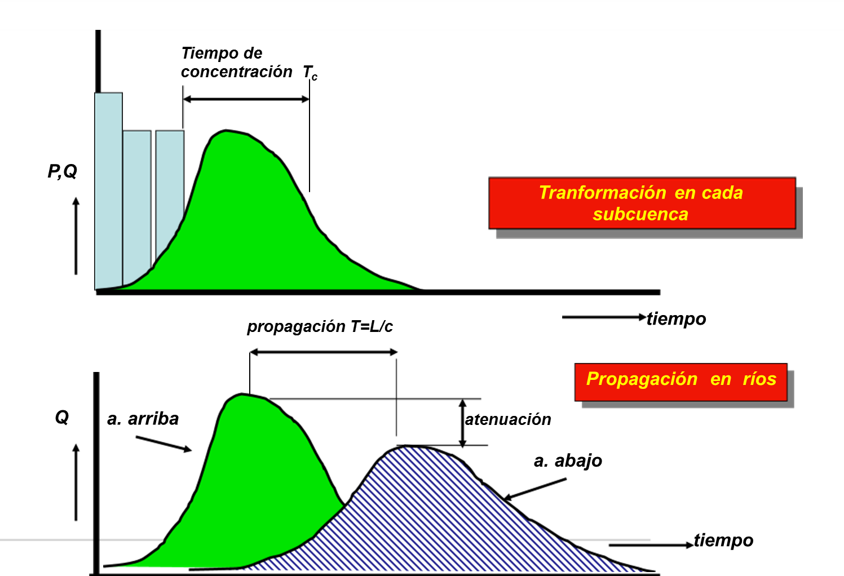
Transformación de la lluvia en caudal

Slide 21
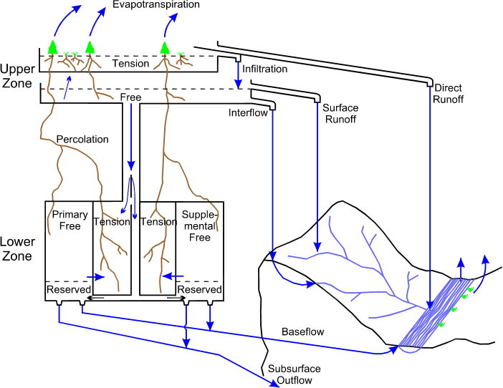
Modelo hidrológico NWS
evapotranspiración
Zona superior
infiltración
Escurrimiento directo
Escurrimiento superficial
percolación
Zona inferior
Flujo base
Flujo subsuperficial

Slide 22
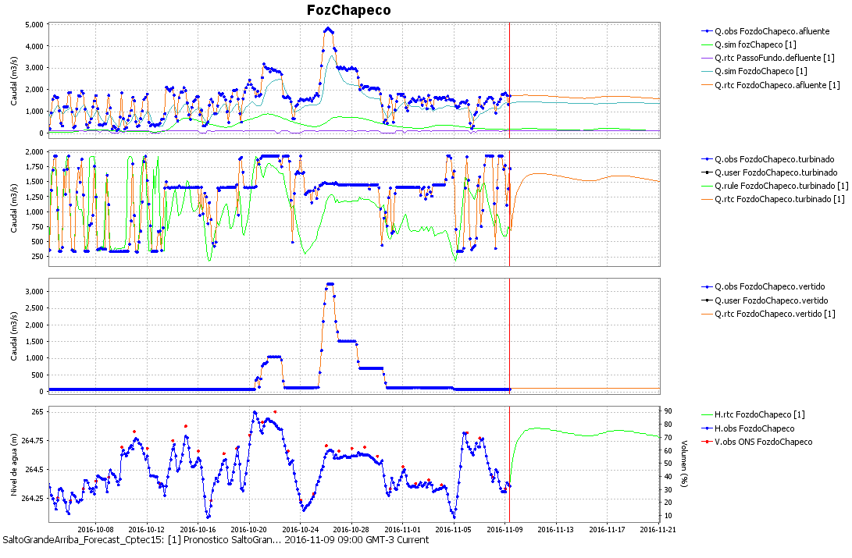

Slide 23
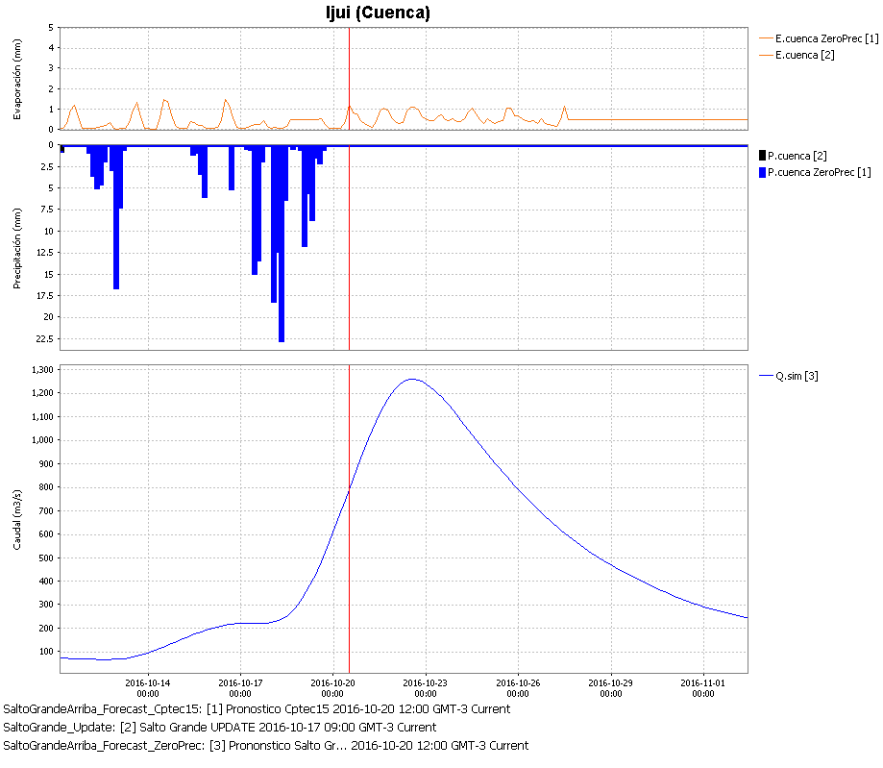

Slide 24
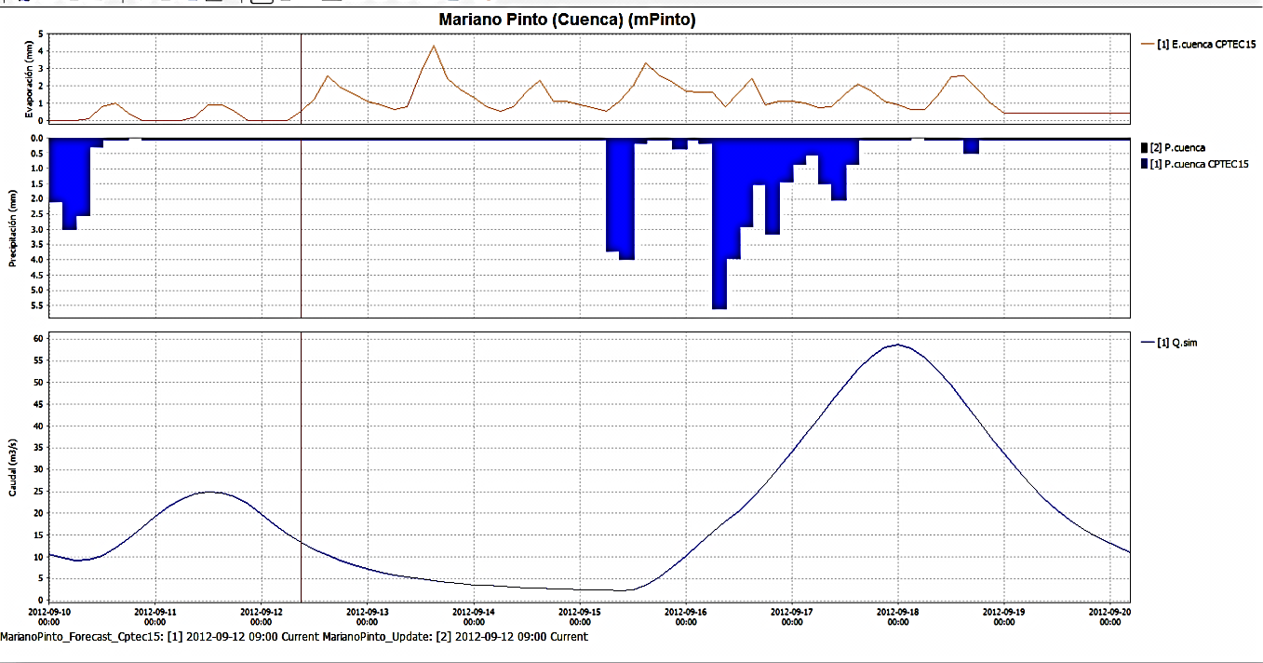

Slide 25
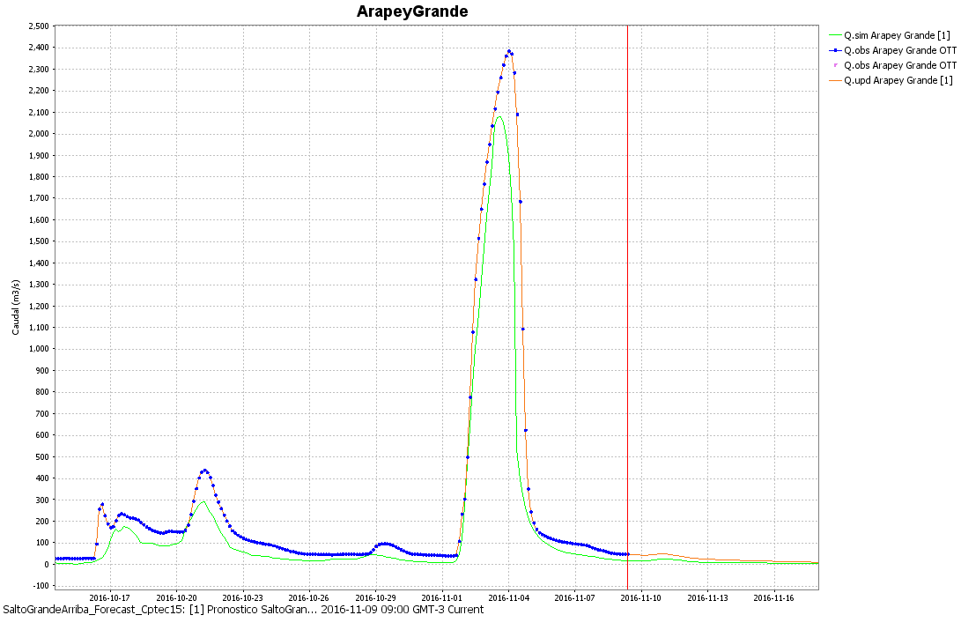

Slide 26
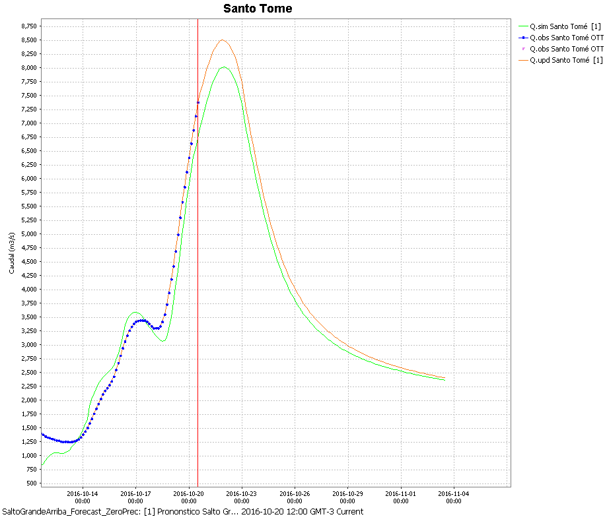

Slide 27
Procedimientos operacionales de pronóstico
Cuenca alta, media e inmediata:
- balance en cada subcuenca: NWS - Soil Moisture Accounting (SMA)
- Propagación en cuenca: HU y algoritmo basado en la función de almacenamiento
- Propagación en cauces: algoritmo basado en la función de almacenamiento
- procedimientos de ajuste y validación con intervención de los pronosticadores, asociados al sistema telemétrico y de gestión de datos Fews
Alcance: 14 días
Pronóstico sin lluvia futura incorporada
Pronósticos con lluvia futura incorporada:
  Modelo CPTEC – 15 km (7d)
  Modelo GFS – 0.25º (7d)

Slide 28
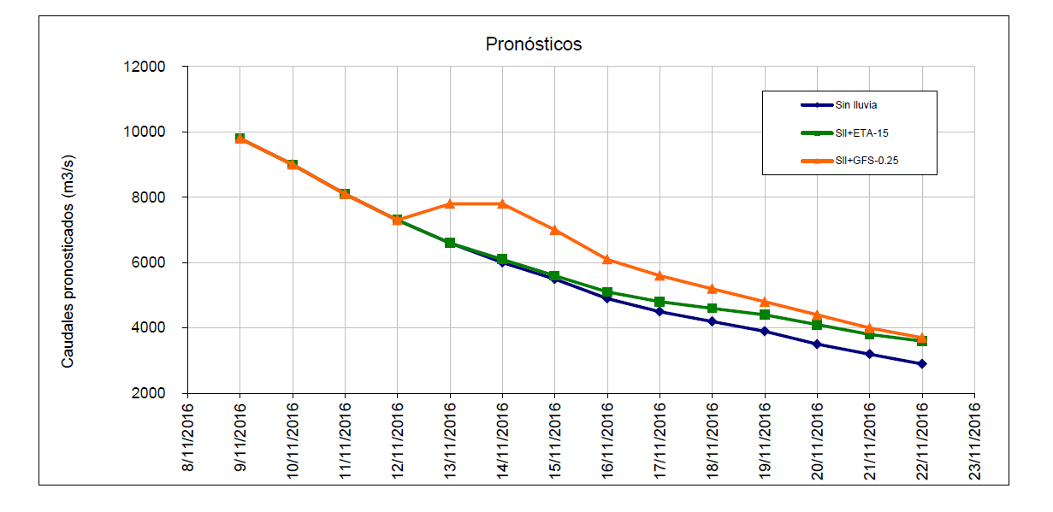

Slide 29
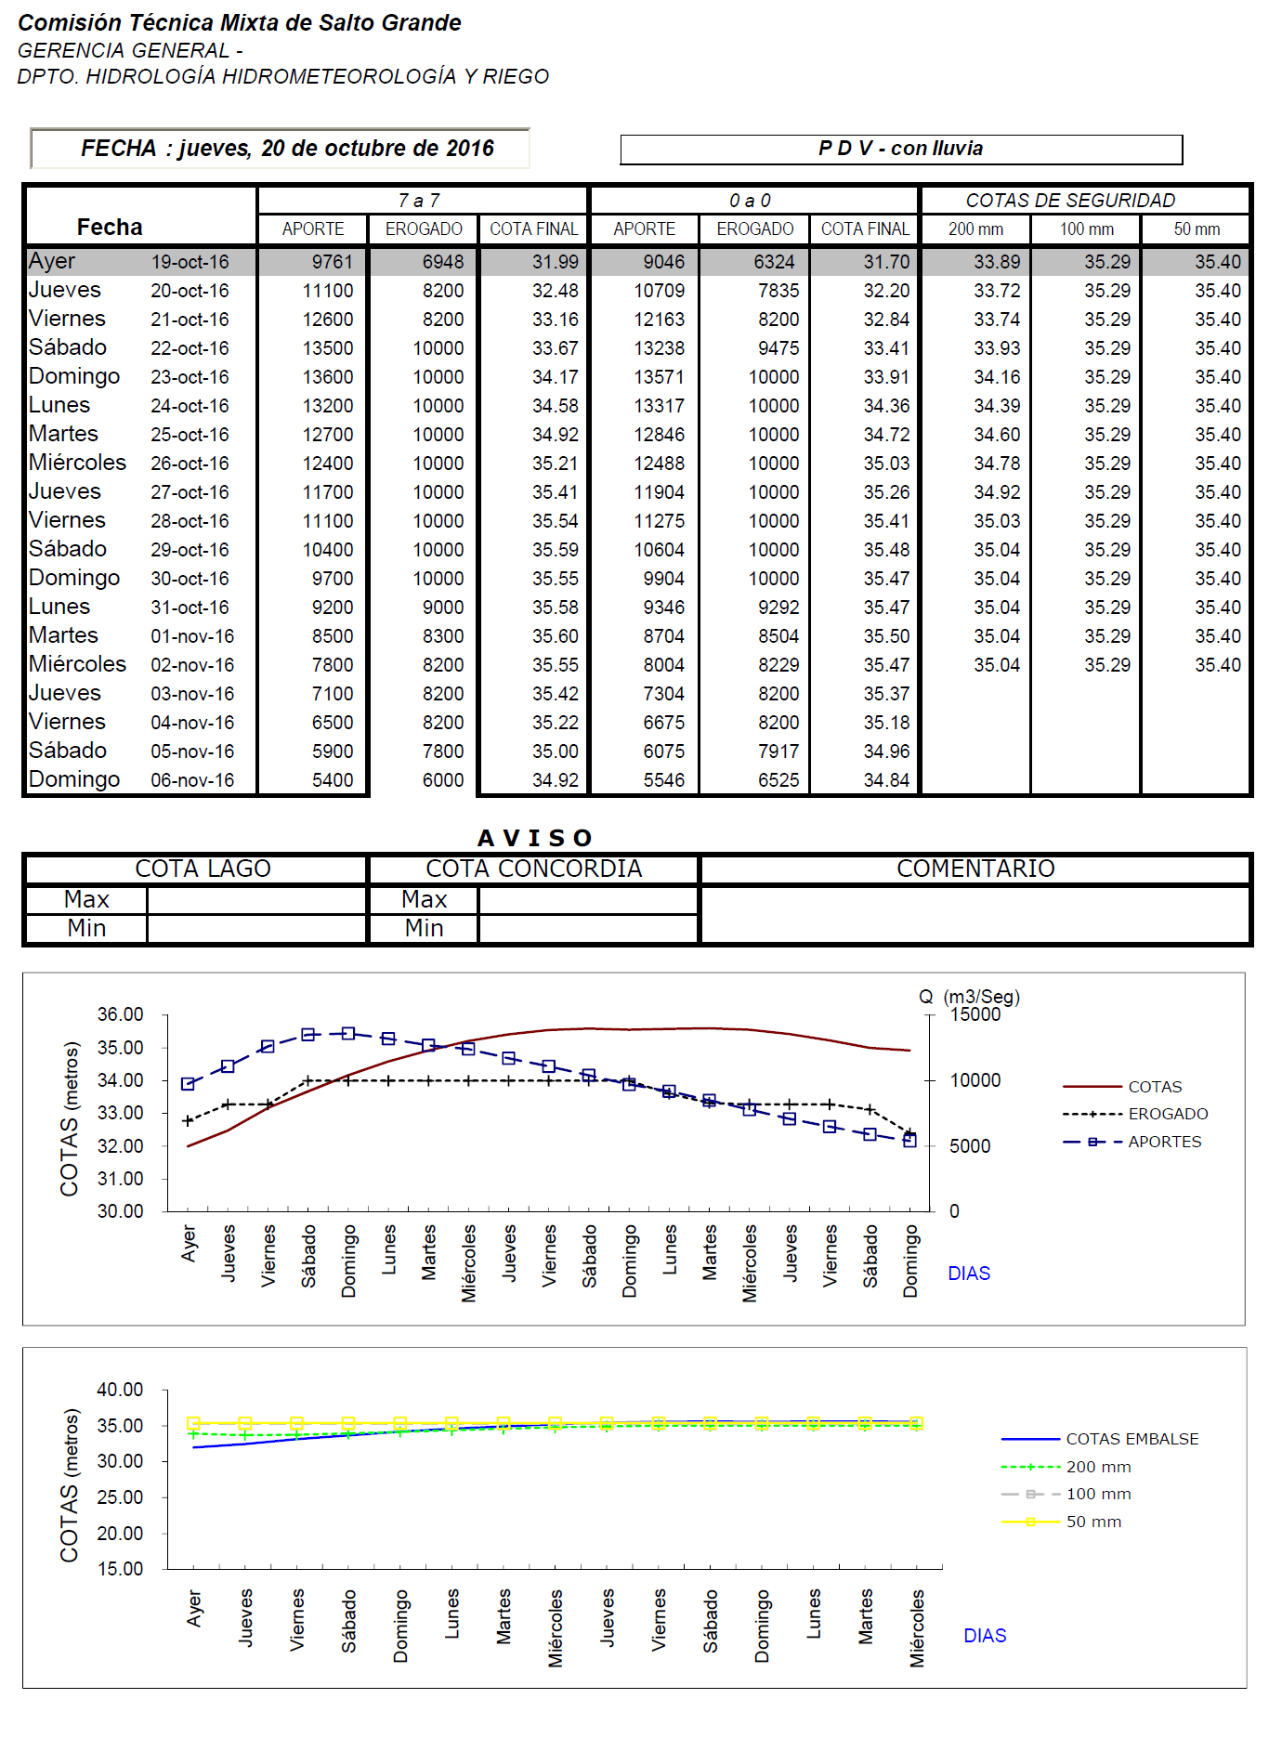
Operación en crecidas
asignación dinámica de volúmenes de espera

Slide 30
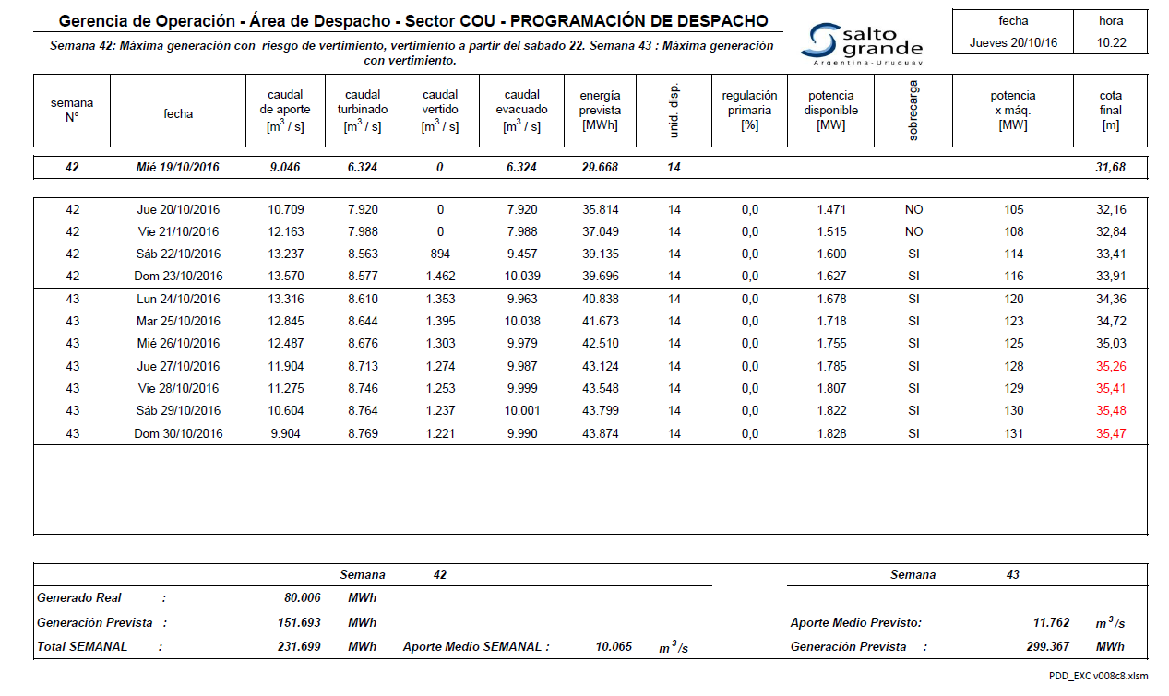
Operación Normal
optimización energética

Slide 31
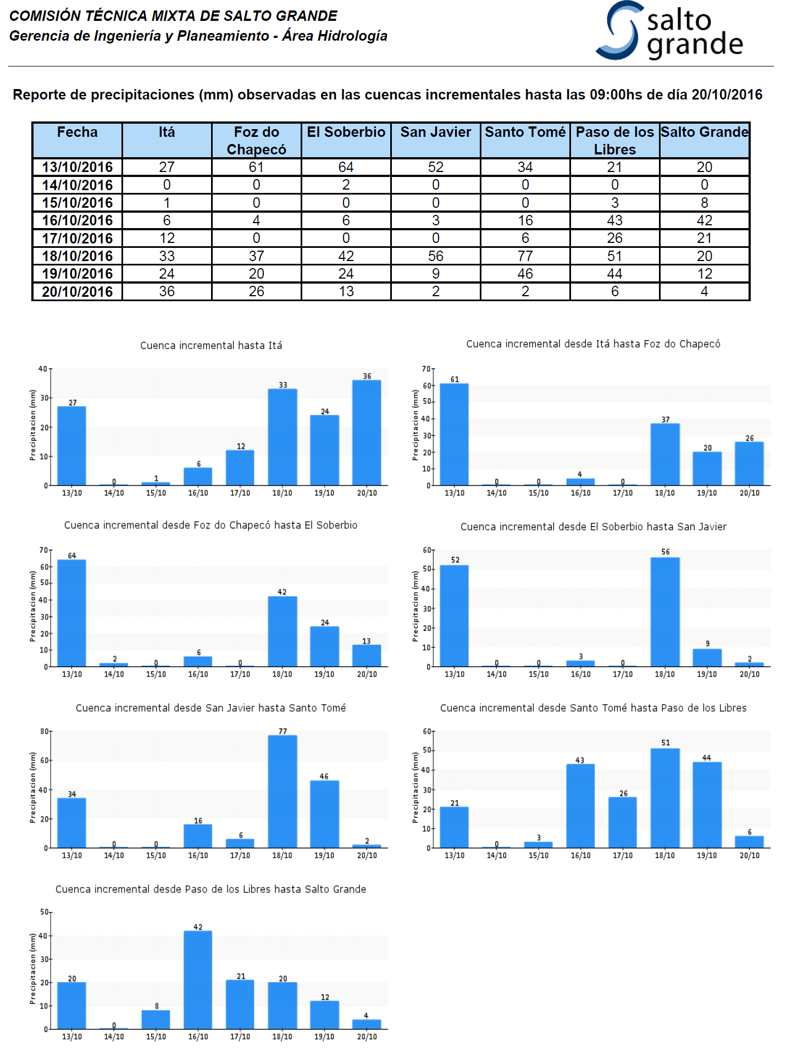

Slide 32
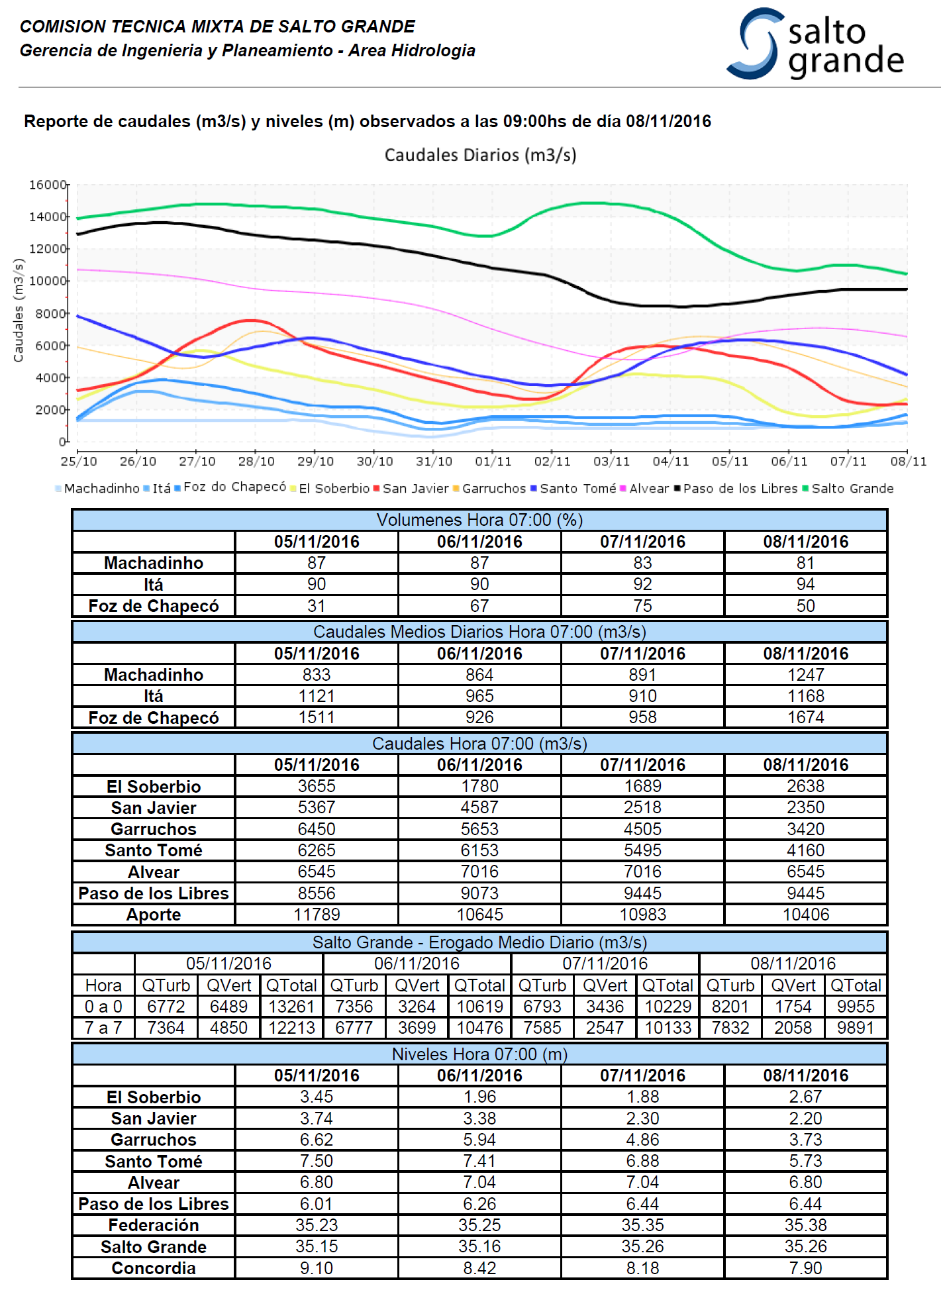

Slide 33
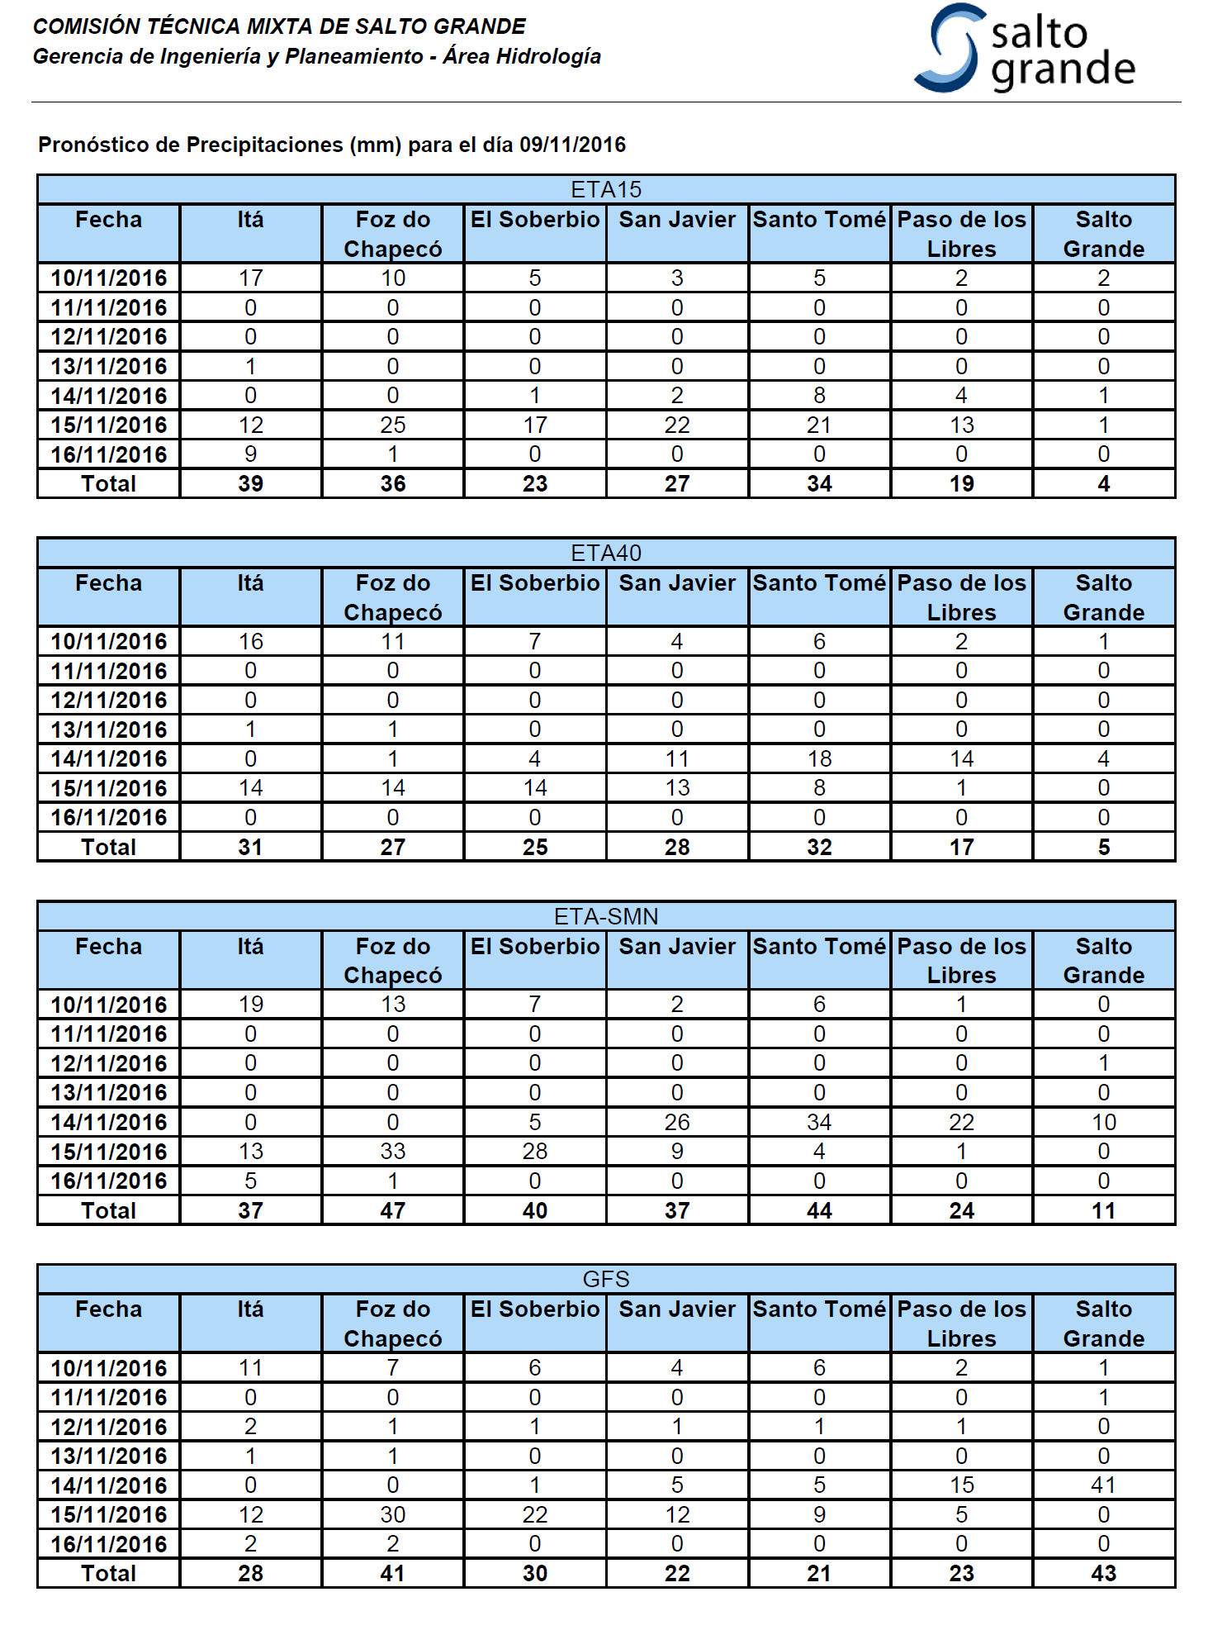

Slide 34
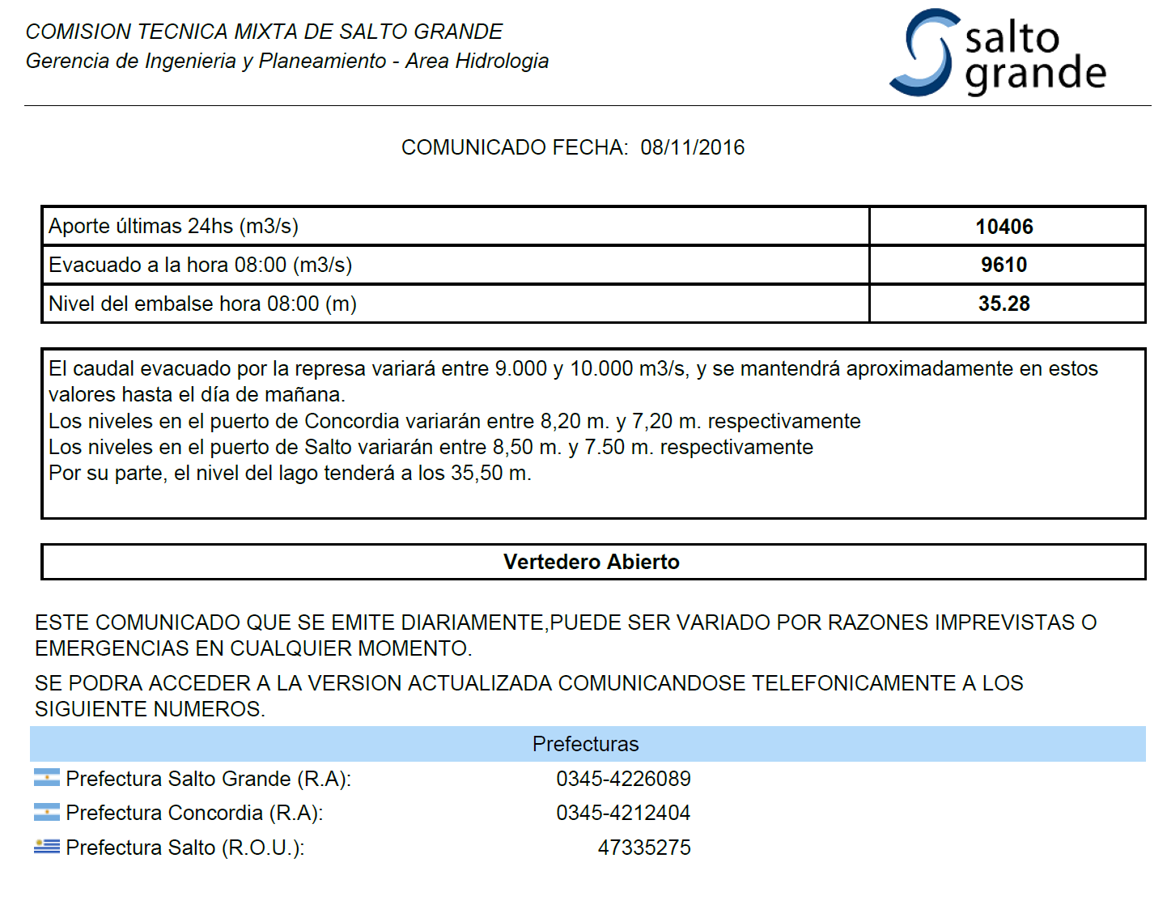

Slide 35
MUCHAS GRACIAS!

Slide 36
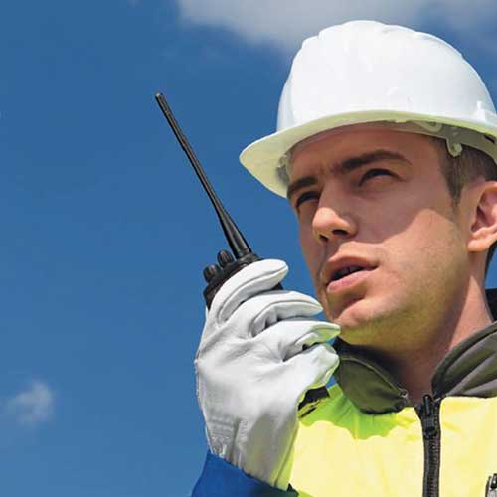
Nuevo Sistema de RADIO DIGITAL
Ing. Gabriela Corrales - Unidad Comunicaciones
Área Informática y Comunicaciones – CTM Salto Grande

Slide 37
Actual Sistema de Radio
Sistema UHF ANALÓGICO
Cobertura dentro de casi toda la CH
Compuesto por:
  2 repetidoras analógicas por margen
  2 intercomunicadores analógicos por margen
Un único Grupo de comunicación
Handy: Scan de 3 frecuencias y 2 subtonos

Slide 38
Aspectos a mejorar
Delay en el establecimiento de la transmisión
Cobertura
Comunicación en lugares ruidosos (más de 95 dB)
Gestión
Resolución de fallas (Troubleshooting)

Slide 39
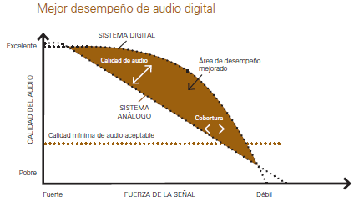
Mejoras Sistemas de Radio Digital

Slide 40
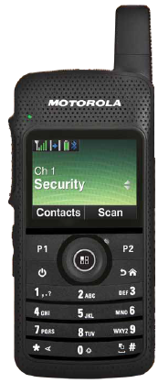
Mejoras Sistemas de Radio Digital
Multiplexación canales
Conexión IP
Llamadas Privadas (ID Handy)
Localización GPS
Interconexión con Sistema Telefónico
Mensajes de texto
Comunicación desde una PC con un emulador
Gestión centralizada
Monitoreo centralizado del estado del Sistema y pruebas remotas

Slide 41
Proceso de cambio
Investigación Tecnológica: Sistemas TDMA (DMR) vs FDMA; cable radiante
Despliegue de Red de datos IP dentro de la CH
Relevamiento de las necesidades (Busca-personas)
Proceso Licitatorio
Solicitud de nuevas frecuencias UHF

Slide 42
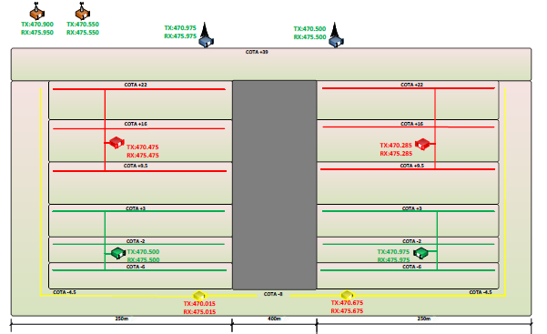
Estado Actual…
En este momento estamos en pleno despliegue del nuevo Sistema de Radio Digital

Slide 43
Estado Actual…
Capacitación Operarios y Administradores del Sistema
Compatibilidad: Se ha mantenido en funcionamiento el sistema de Radio Analógico mientras se termina de instalar y probar el nuevo Sistema

Slide 44
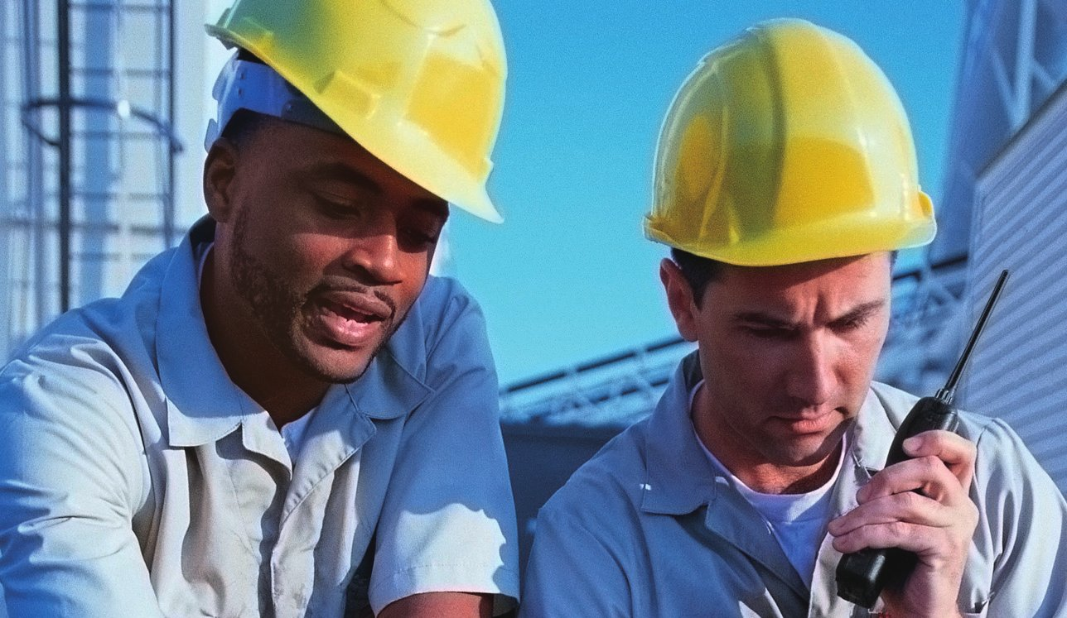
MUCHAS GRACIAS!

Slide 45
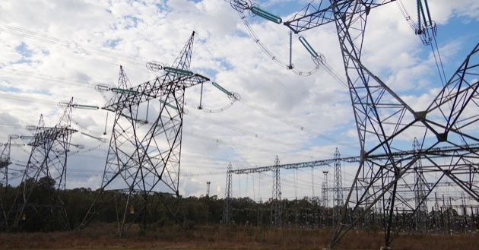
Fibra Óptica sobre líneas eat de Salto Grande
Ing. Carlos Chiarella
Gerencia de Transmisión – CTM Salto Grande

Slide 46
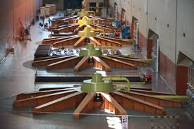
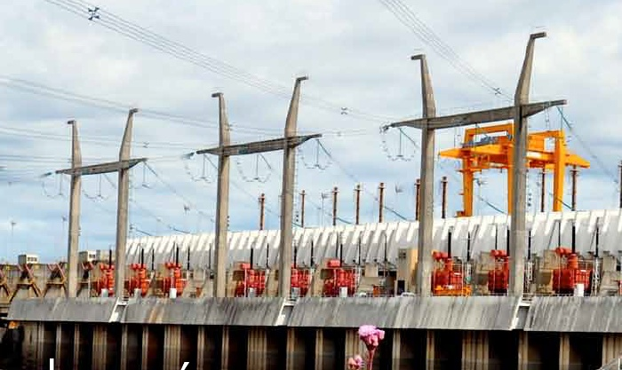
Complejo Hidroeléctrico Salto Grande
Generación y Transmisión:
Capacidad instalada de 1890 MW
14 Turbinas tipo Kaplan de 75 rpm
14 Generadores de 135 MW / 13,8 kV
Sistema de Transmisión en 500 kV
Transformadores
Elevadores
13,8 / 500 kV
Sistema de Transmisión
500 / 150 / 132 kV
Generadores
13,8 kV

Slide 47


Sistema de Transmisión
Anillo de transmisión en EAT - 345 km de líneas de 500 kV (Cuadrilátero)
4 Estaciones Transformadoras interconectadas entre sí (SGA, SGU, CE y SJ)
Conexión a las Redes Nacionales de Argentina y Uruguay

Slide 48


Sistema de Transmisión
24 Transformadores monofásicos de 13.8/500 kV/100 MVA
2 Transformadores de 500/132 kV /150 MVA (RA)
1 Transformador de 500/132 kV/300 MVA (RA)
2 Bancos de transformadores monofásicos de 500/150 kV/150 MVA (ROU)
36 Reactores monofásicos de 500 kV/50 MVAR
4 Reactores trifásicos de 132 kV/25 MVAR

Slide 49


Sistema de Transmisión
44 Interruptores de 500 kV
288 Transformadores de Corriente
150 Transformadores de Tensión
Equipamiento de maniobra
Sistema de Comunicaciones para medición, protección y mando a distancia
Sistemas de Protección
Sistema de Medición Comercial (SMEC) - registro de energía para facturación

Slide 50


Onda Portadora
Para todo lo referente a Operación – Supervisión – Protecciones – Comunicaciones:
Se emplean las propias líneas de trasmisión como medio de comunicación, mediante el sistema denominado Onda Portadora

Slide 51

Anillo de Fibra Óptica
Salto Grande planifica el cambio de tecnología de comunicaciones en sus instalaciones de transmisión a 500kV, pasando de la actual tecnología por Onda Portadora a tecnología de Fibra Óptica (FO).
Para ello es necesario:
  instalación de cable de FO a lo largo de sus líneas y subestaciones
  adaptación de sus sistemas de comunicación a esta nueva tecnología
Estudio de alternativas de las diferentes opciones disponibles.
Equipo de Trabajo:
Gerente de Transmisión
Área Líneas
Área Subestaciones
Área Protecciones
Área Desarrollo (Sistema Supervisor)
Área Informática y Comunicaciones
Experiencia de otras empresas: UTE, TRANSENER

Slide 52
Requisitos
Cubrir todas las necesidades de servicios operativos actuales: Operación – Supervisión – Protecciones – Comunicaciones
Posibilidades a futuro: Automatización, Telefonía IP, Vigilancia, Video Conferencias, Internet, etc, etc.
Definir el tipo de fibra óptica más adecuada
  Posibilidad de instalación con línea energizada (TCT)
  Capacidad para soportar descargas atmosféricas
  Prever futuro incremento en la necesidad del ancho de banda
  Evaluar modelos de fabricantes diferentes, líderes a nivel mundial
  Evaluar resistencia mecánica de los cables
  Evaluar resistencia mecánica de las estructuras
  Determinar factibilidad, costos de provisión e instalación
  Estimar tiempos de montaje
  Etc, etc.

Slide 53

Soluciones Técnicas Evaluadas
Utilizando la estructura de las Líneas de Transmisión:
  Sustitución de cable de guardia existente por cable OPGW.
  Instalación de nuevo cable adosado a cable de guardia.
  Instalación de nuevo cable dieléctrico ADSS.
Utilizando la traza de las Líneas de Transmisión:
  Instalación de cable subterráneo.

Slide 54

Cable OPGW
COMPOSICIÓN:
Varios materiales metálicos concéntricos que alojan en su interior las fibras ópticas.
INSTALACIÓN:
En reemplazo del cable de guarda existente.
Esta técnica es la que se adoptaría en el caso de una línea eléctrica nueva.
Factible de instalar con TCT
VENTAJAS:
Funciones de un cable de tierra convencional (descargas atmosféricas y cortocircuitos) y transmisión de señales de comunicación.
Elevada protección de la fibra, buen equilibrio entre sus características eléctricas y mecánicas y diseño altamente confiable.
Es la mejor solución desde el punto de vista técnico.
DESVENTAJAS:
Debe analizarse el efecto sobre las torres (esfuerzos mecánicos). Puede requerir el refuerzo.
Normalmente requiere la instalación de amortiguadores para evitar las vibraciones

Slide 55



Cable Adosado
COMPOSICIÓN:
Cable óptico totalmente dieléctrico. No posee un elemento de tracción propio para su soporte, depende totalmente de la resistencia del cable metálico al que va adosado (conductor o hilo de guardia).
INSTALACIÓN:
Devanado
Engrapado
VENTAJAS:
Costo más bajo del cable debido a su construcción más simple.
Facilidad, rapidez y bajo costo de instalación. (sin certeza si podría instalarse con TCT)
DESVENTAJAS:
Requiere la presencia de un cable soporte para tenderse.
Protección mecánica baja (accidentes, sabotaje, impactos de cazadores, etc.)
Sin protección frente al rayo.
Mal comportamiento ante las vibraciones
Debe analizarse el efecto sobre las torres y conductores (esfuerzos mecánicos) . Puede requerir el refuerzo.

Slide 56

Cable ADSS
COMPOSICIÓN:
Cable óptico auto-soportado totalmente dieléctrico. Compuesto por un refuerzo no metálico instalado interiormente y protegido por una cubierta de plástico
INSTALACIÓN:
Se pueden instalar por debajo o por encima de las fases, dependiendo del campo eléctrico que se produzca alrededor de los conductores.
VENTAJAS:
No necesita de otro cable soporte para tenderse,
Facilidad de tendido en los casos donde el cable se instale en la parte baja de la torre (en tensión).
La flecha del cable apenas varía con los cambios de temperatura.
Pueden instalarse en líneas donde no exista cable de guardia.
DESVENTAJAS:
Deformación excesiva del cable en presencia de cargas de viento y hielo.
Pueden romperse por efecto tracking en presencia de campos eléctricos muy elevados y condiciones ambientales adversas .
Protección mecánica media (accidentes, sabotaje, terrorismo, impactos de cazadores, etc.).
Requiere herrajes adaptadas a las estructuras existentes. Puede requerirse la instalación de anti-vibradores.
Debe analizarse el efecto sobre las torres (esfuerzos mecánicos). Puede requerir el refuerzo.

Slide 57

Cable Subterráneo
COMPOSICIÓN:
Cable óptico totalmente dieléctrico especialmente diseñado para este fin.
INSTALACIÓN:
Arado
Excavación mecánica o manual
Cabrestante automático
otras
VENTAJAS:
Posibilidad de trabajar con la línea eléctrica en tensión sin restricciones.
No es necesario estudiar ni reforzar las estructuras ya que las torres no se ven afectadas.
DESVENTAJAS:
Tiempo y costo de instalación muy elevado debido a la obra civil (ríos, carreteras, ferrocarril, roca, etc.)
Investigar el tipo de terreno y detectar los posibles servicios subterráneos existentes (agua, gas, electricidad, etc.).
Replanteo en campo para determinar el trazado óptimo.
Exposición a posibles ataques de roedores, inundaciones del terreno o movimientos sísmicos.
Mas vulnerable a vandalismo.
Permisos de servidumbre?

Slide 58

Opciones de Tendido – Factibilidad y Costos
Cable OPGW (factible)
Cable ADSS (no es factible)
Cable Adosado (factible)
Subterráneo (factible, sin análisis legal)

Slide 59


Opción Recomendada
Cable tipo OPGW (por costo y confiabilidad)
Costo para los 3 tramos: U$S 10.863.000

Slide 60
Tiempos de Montaje
Sobre la base de 1 tendido de tramo por semana (bobina de aprox. 5 km) y considerando aspectos climáticos, licencias de trabajo TCT e imprevistos:
Tramo SGA-CE (170 Km): 68 semanas (1.4 años aprox.)
Tramo SJ-CE (25 Km): 14 semanas - medio año (aprox. – cruce de río con islas)
Tramo SGU-SJ (150 Km): 60 semanas (1.2 años aprox.)
TOTAL DEL CUADRILATERO: APROX. 3 AÑOS
CRONOGRAMA TENTATIVO
AÑO 2017
  Inicio tramo SGA-CE
AÑO 2018
  Finalizar tramo SGA-CE
  Realizar Cruce Sur (CE-SJ)
  Iniciar tramo SJ-SGU
AÑO 2019
  Finalizar tramo SJ-SGU
  Pruebas de recepción

Slide 61
Grado de Avance del Proyecto
Estudio de Alternativas Técnicas
Evaluación de Costos de Tendido
Definición de la Opción Recomendada
Estimación de Costo Total (adquisición y tendido de FO)
Estimación de Tiempos de Tendido
Cronograma Tentativo
Definición del Sistema de Comunicaciones (Supervisión, Protecciones, Corporativo)
Ingeniería de Detalle
Costo estimado del Sistema de Comunicaciones
Aprobación del Presupuesto
Pliegos para Licitaciones

Slide 62

MUCHAS GRACIAS!

